Slide 1
Medienbildung und digitale Bildung - endlich einfach, aber sinnhaft umsetzen

Slide 2
Ein Medienkonzept erstellen und umsetzen

Slide 3
Begriffsklärung

Slide 4
Begriffsklärung
Medienbildung
Digitale Bildung
Bildung in einer digitalen Welt

Slide 5
Kompetenzbereiche

Slide 6
Rolle der Schule

Slide 7
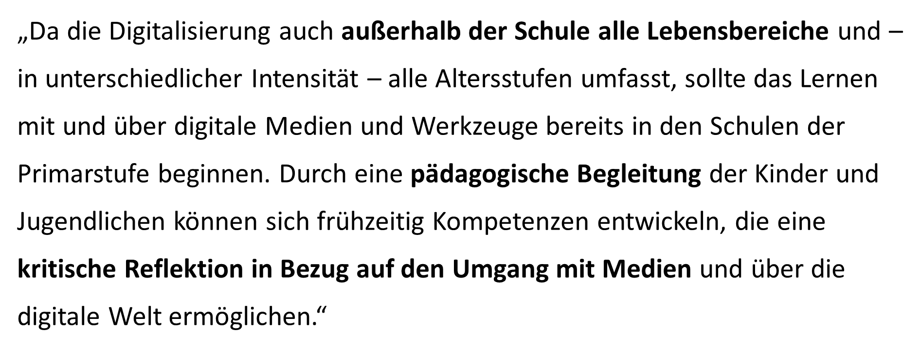
Rolle der Schule

Slide 8
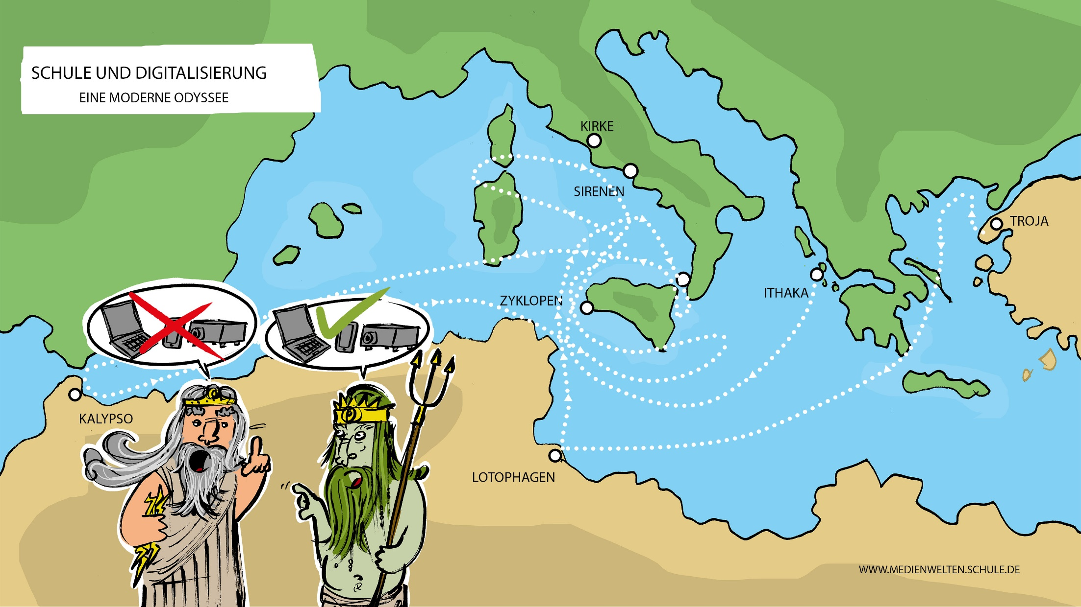
Odyssee

Slide 9
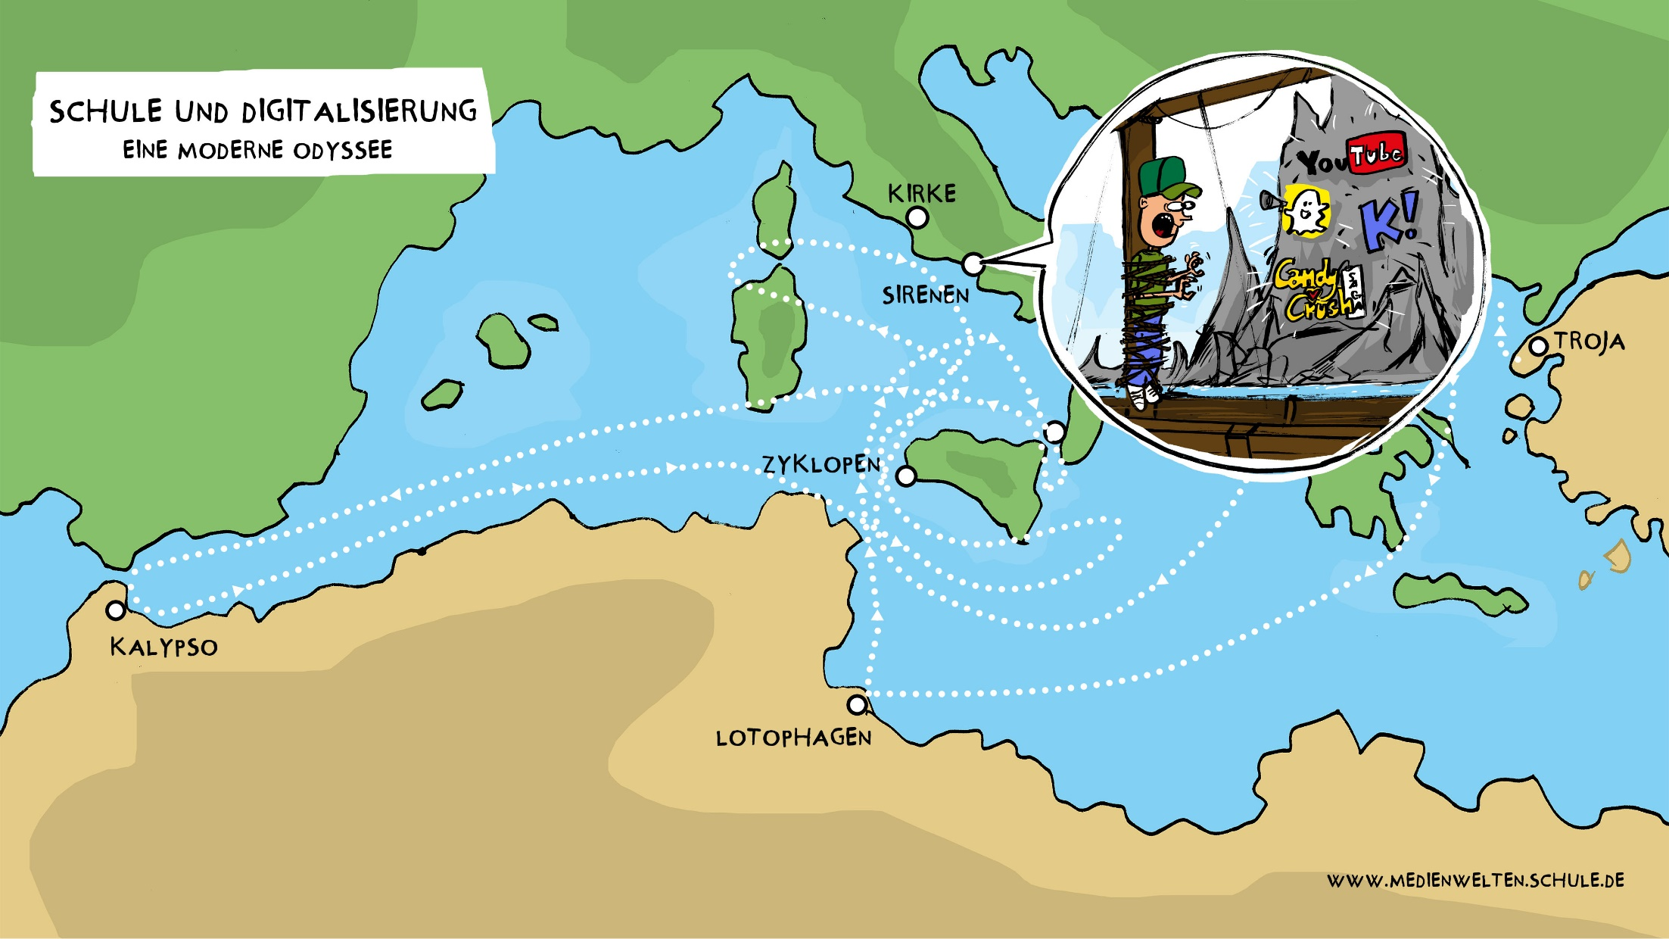
Odyssee

Slide 10
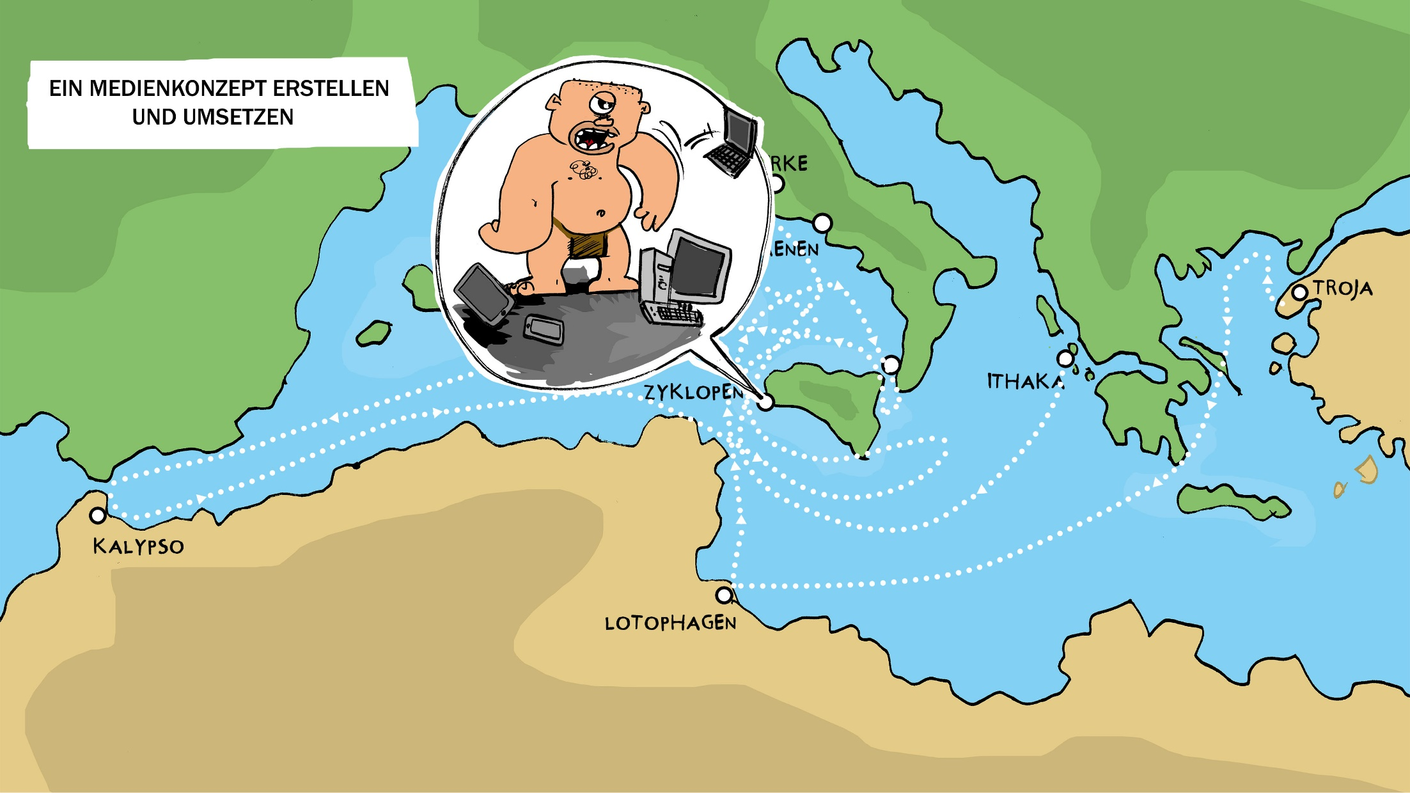
Odyssee

Slide 11
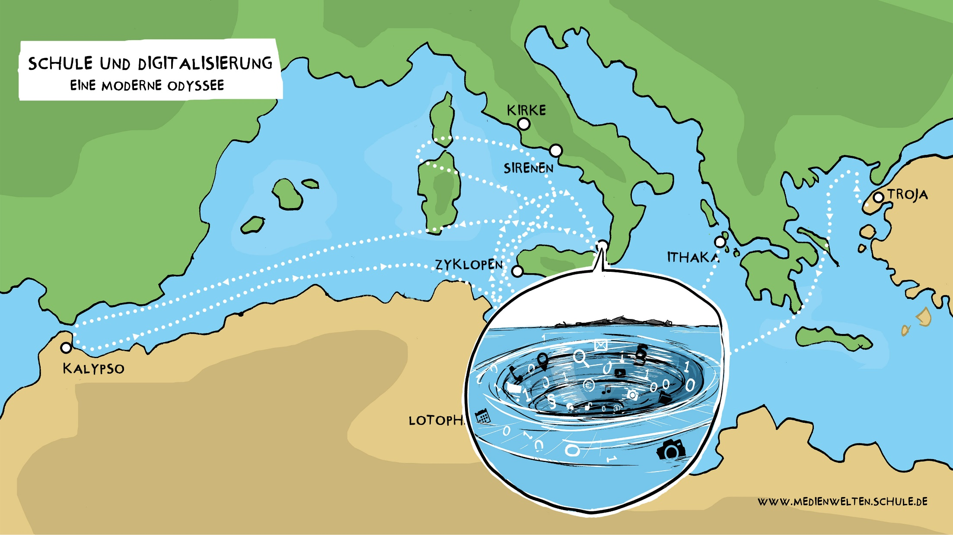
Odyssee

Slide 12
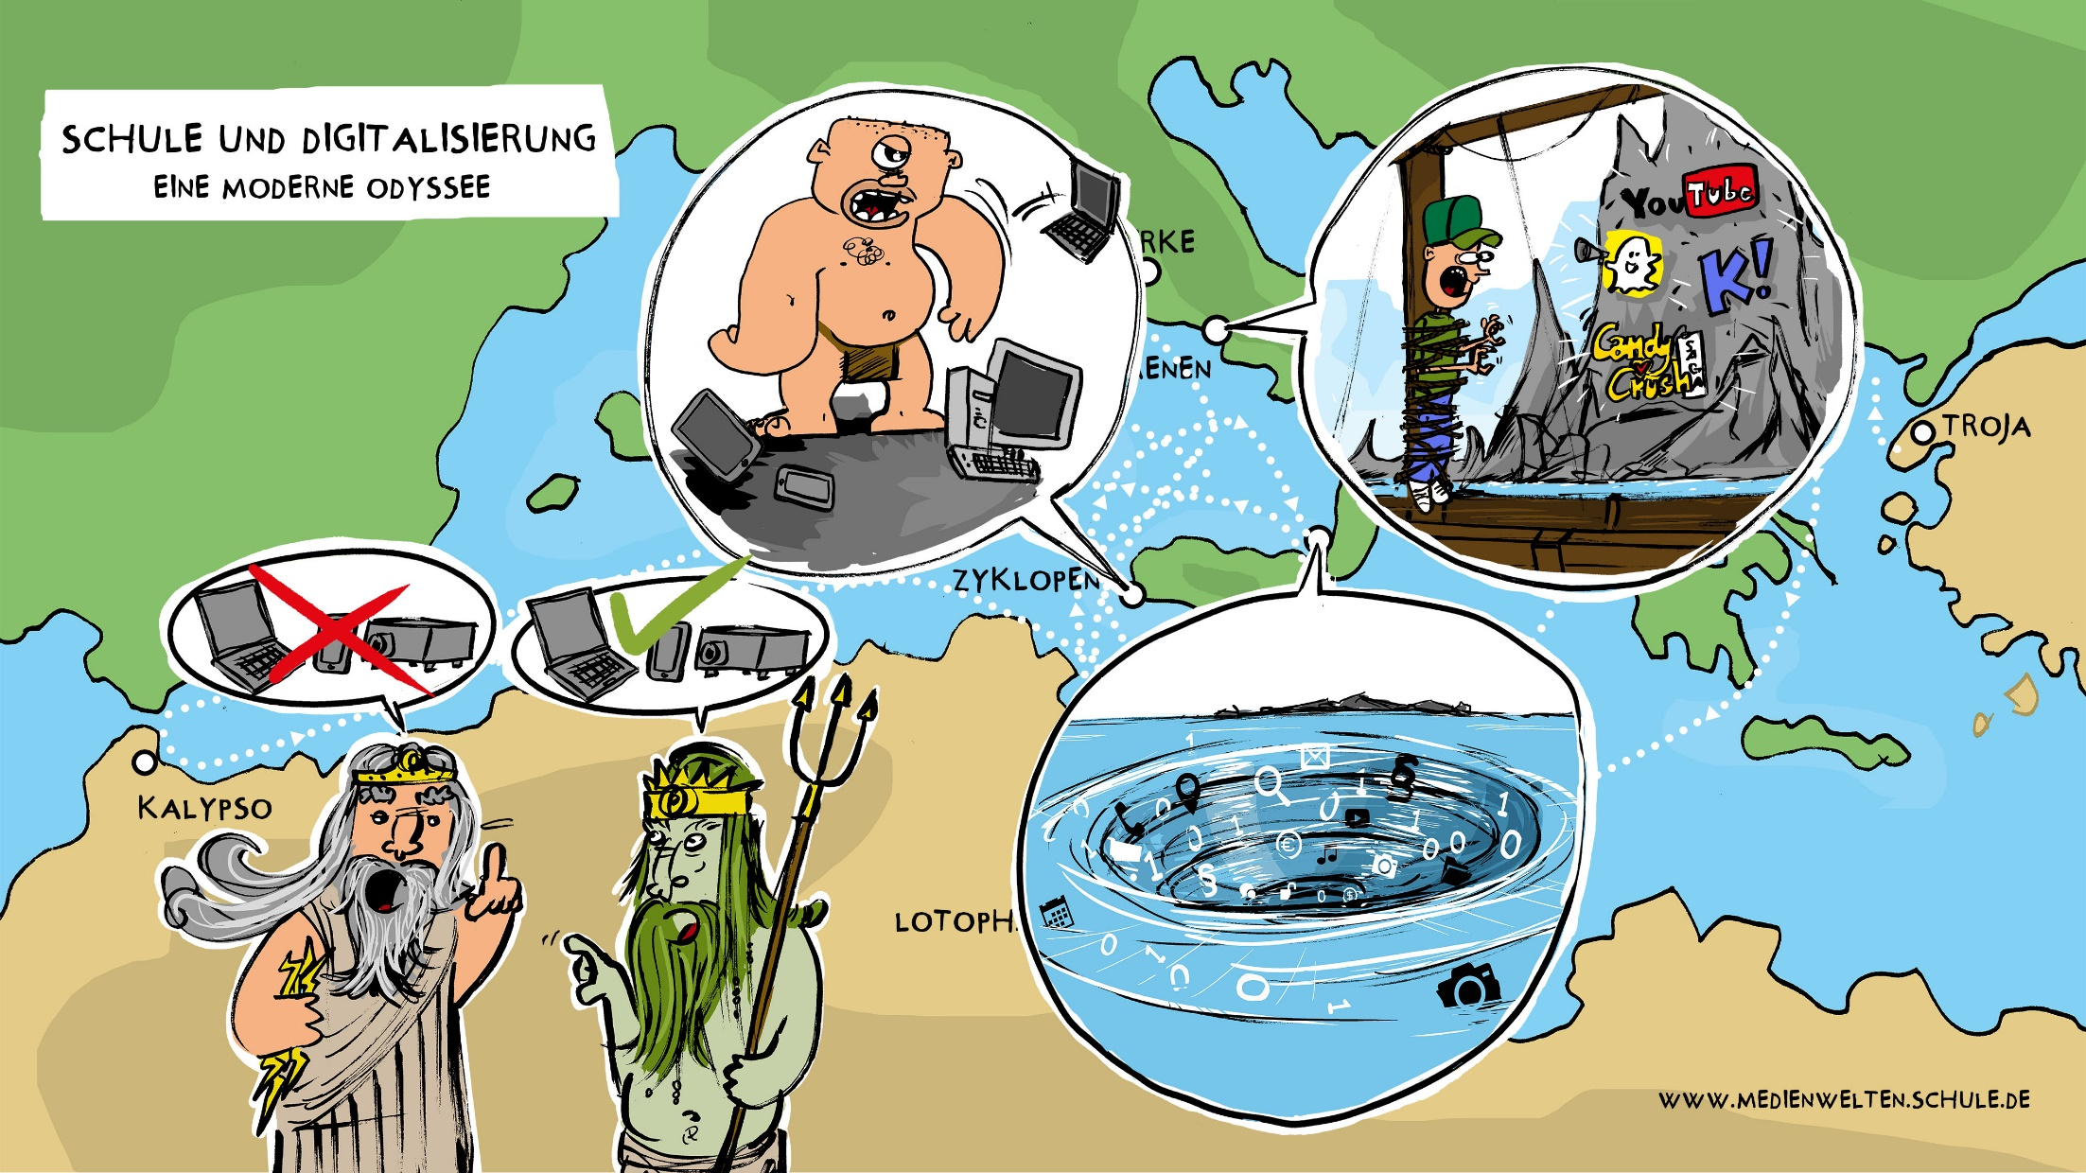
Odyssee

Slide 13
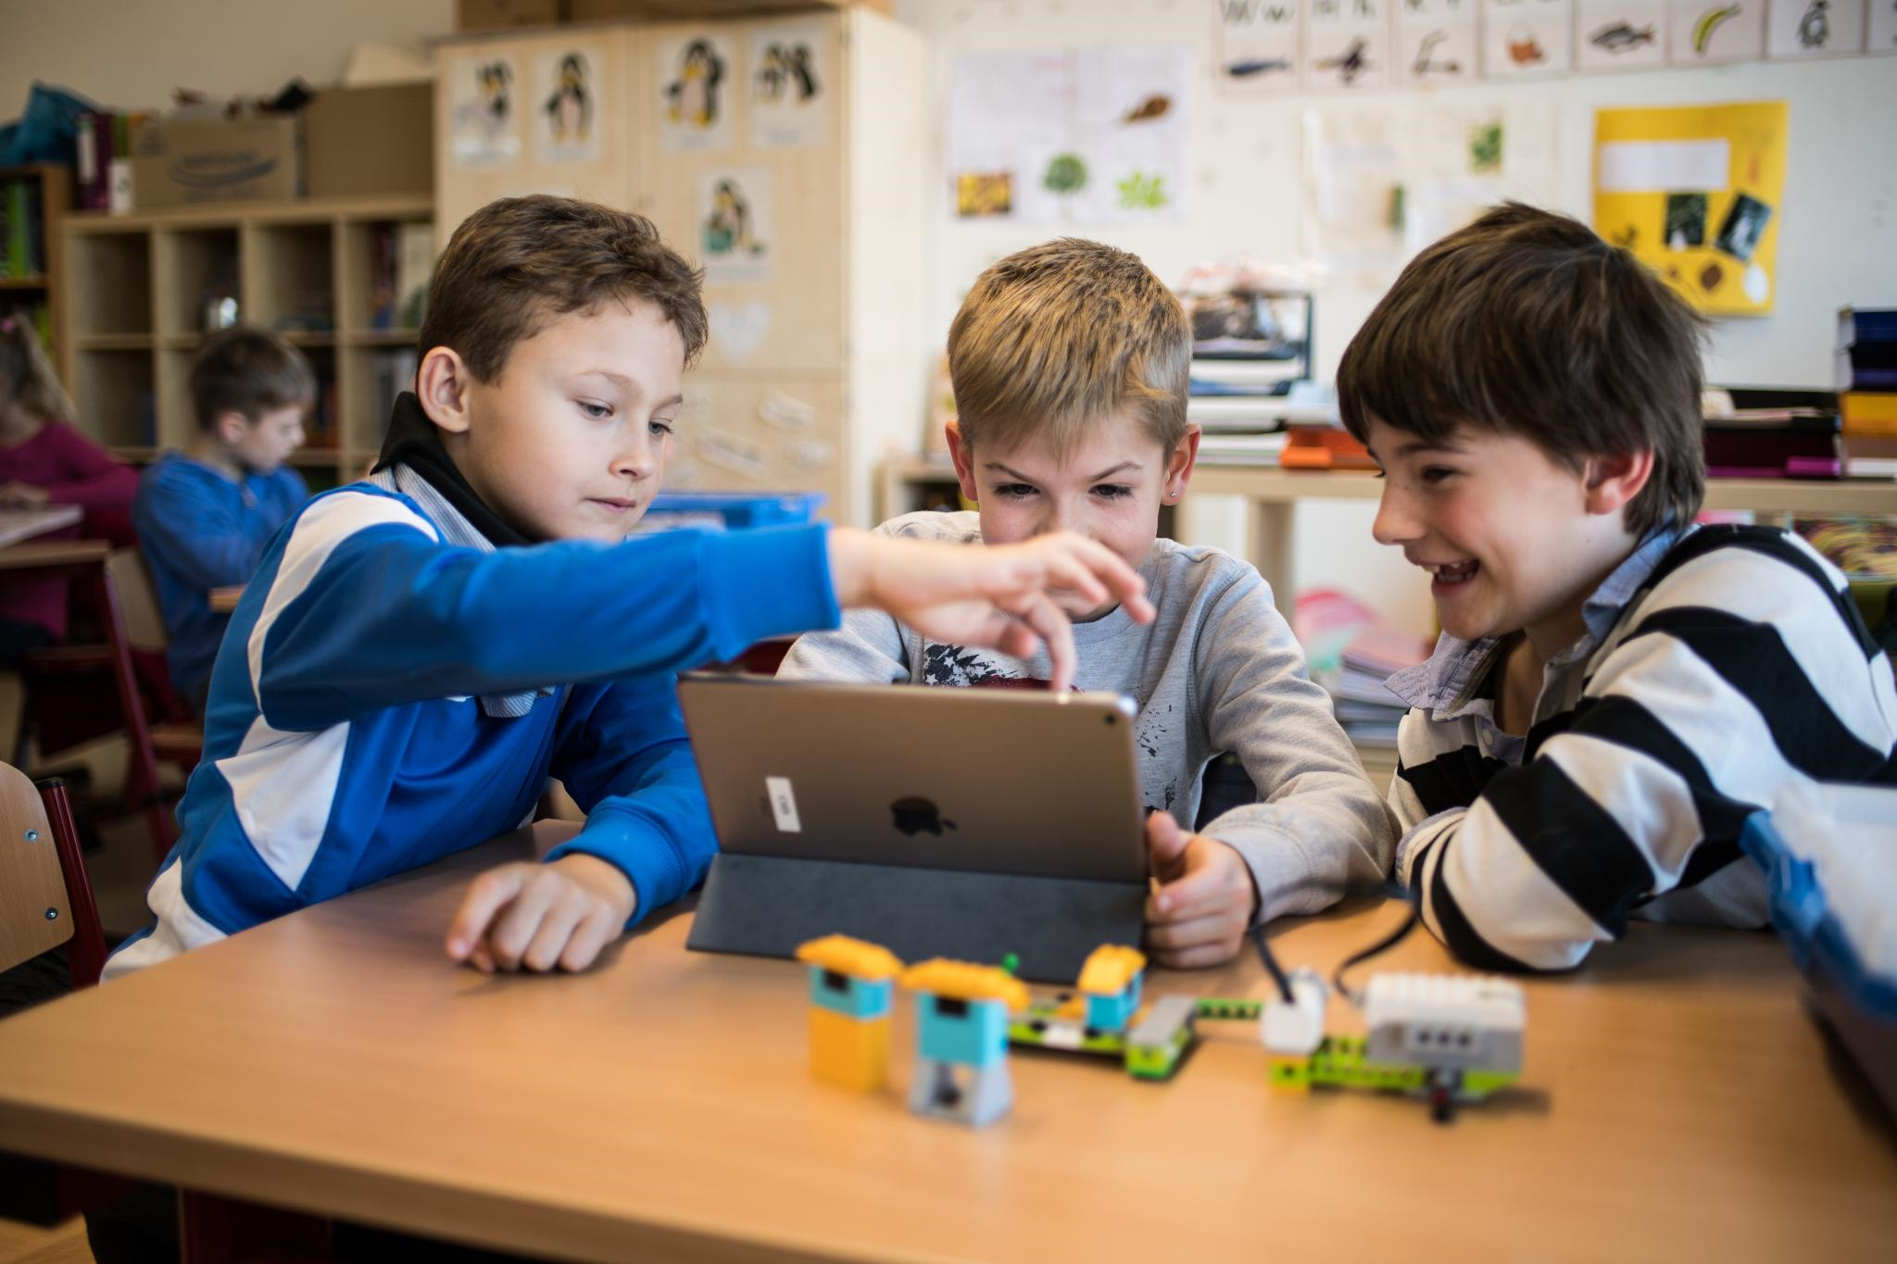
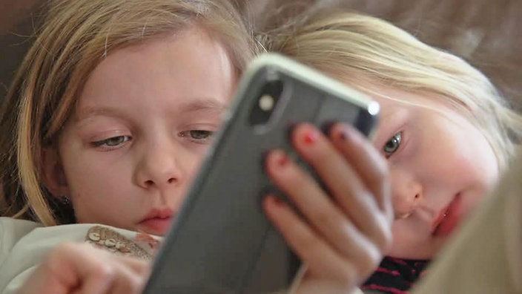
Vorüberlegungen

Slide 14
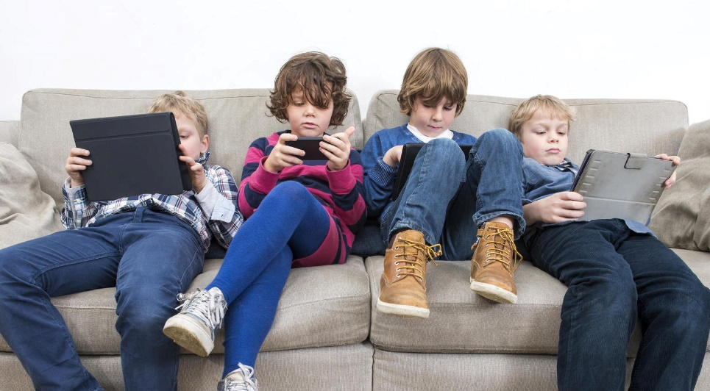
Vorüberlegungen

Slide 15
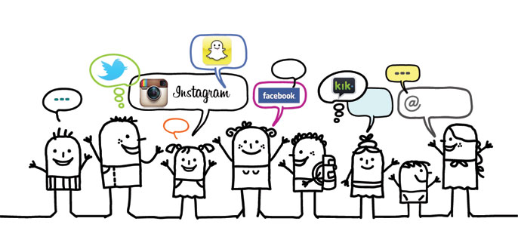
Vorüberlegungen

Slide 16
Vorüberlegungen

Slide 17
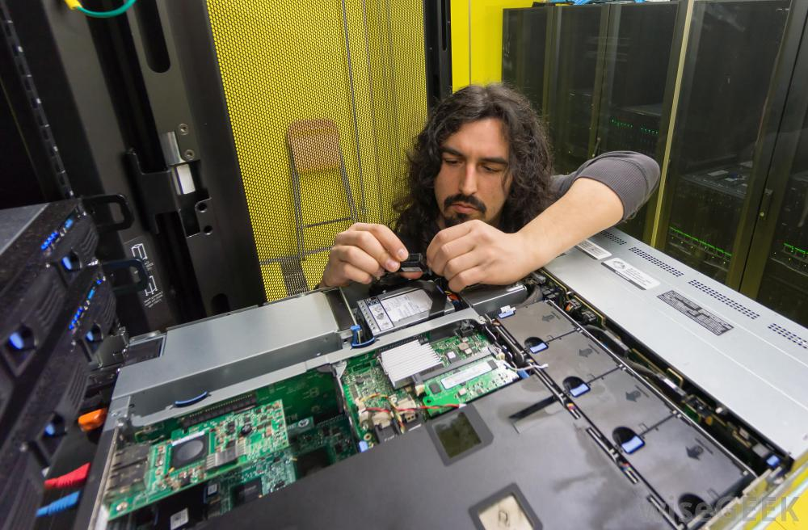
Vorüberlegungen

Slide 18
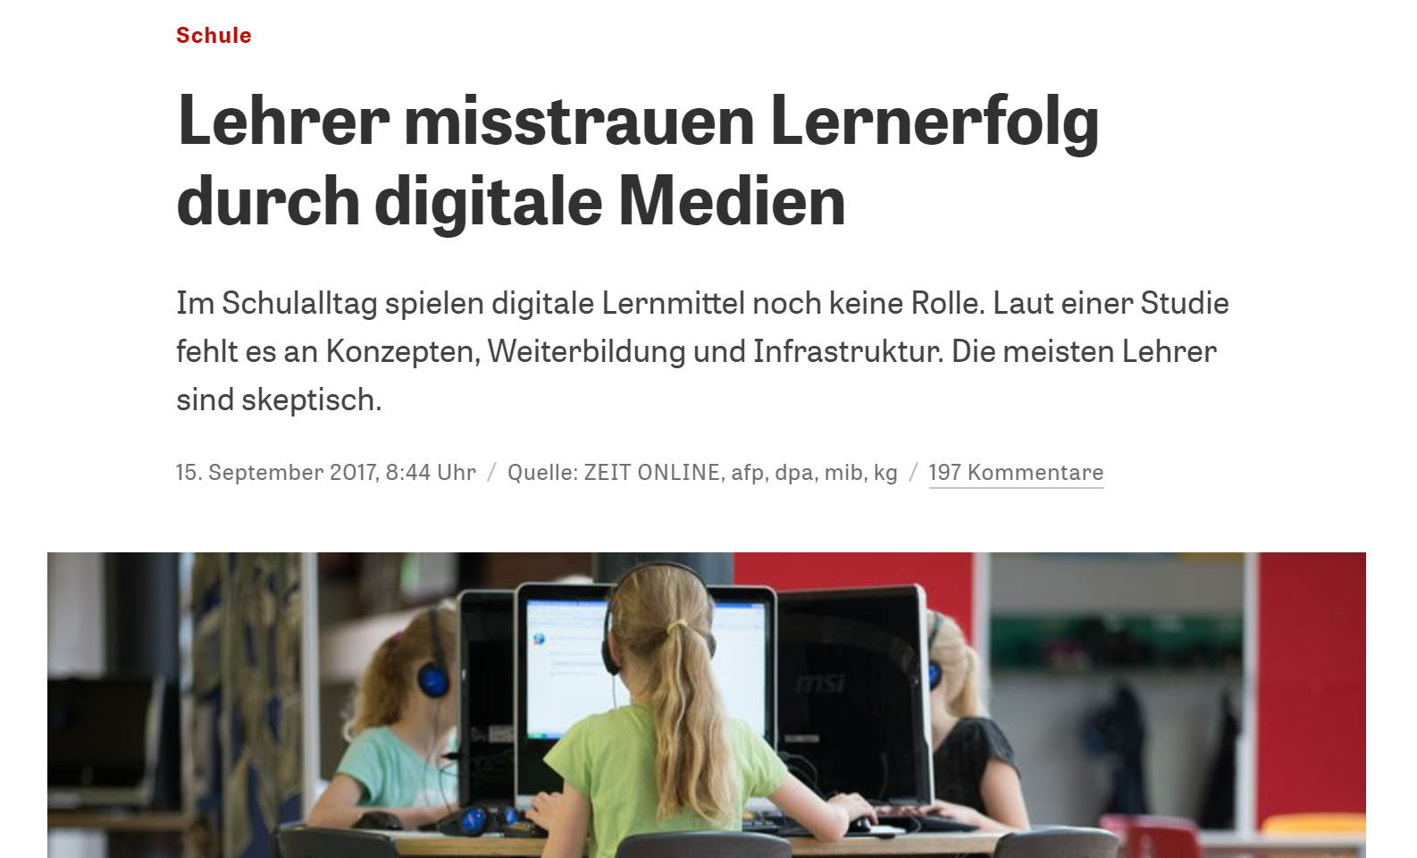
Vorüberlegungen

Slide 19
Vorüberlegungen
Sven Hansen, Die Hardwarefalle, Schule 2001: Technik: gut - Konzepte: mangelhaft, c't 14/2001, S. 168

Slide 20
Vorüberlegungen
Lehrer
Konzepte
Infrastruktur

Slide 21
Wissen
Können
Wollen
Lehrerinnen und Lehrer stellen eine Kosten-/Nutzenrechnung auf!

Slide 22
Wissen
Können
Wollen
Effektivität digitaler Medien
Meta-Analyse hinsichtlich Mathematikleistungen (Cheung & Slavin, 2013)
- Experimenteller Vergleich
- Unterricht mit digitalen Medien vs. traditioneller Unterricht
- 74 Studien mit insgesamt 56.886 SuS (davon 25.331 Sekundarstufe)
-> Effektgröße: 0.15

Slide 23
Wissen
Können
Wollen
Wir brauchen effektive und effiziente Konzepte
Wir brauchen praxiserprobte Konzepte
Digitalisierung nicht als Selbstzweck?

Slide 24
Wissen
Können
Wollen
Infrastruktur (Hardware + Software)
Stellen
(Techniker, Systemadministratoren…)

Slide 25
Schritt für Schritt
ohne digitale Technologien
vereinzelter Einsatz digitaler Technologien
Regelmäßiger Einsatz digitaler Technologien

Slide 26
Medienkonzept Klasse 3/4

Slide 27
Medienkonzept Klasse 3/4

Slide 28
Situation an Grundschulen
AGs
lehrerspezifisch
Leuchturm-projekte

Slide 29
Situation an Grundschulen
Wer ist zuständig?

Slide 30
Umsetzung Medienbildung
Schritt 1
ohne digitale Technologien
vereinzelter Einsatz digitaler Technologien
Regelmäßiger Einsatz digitaler Technologien

Slide 31
Umsetzung Medienbildung
Schritt 2
ohne digitale Technologien
vereinzelter Einsatz digitaler Technologien
Regelmäßiger Einsatz digitaler Technologien

Slide 32
Umsetzung Medienbildung
Schritt 3
ohne digitale Technologien
vereinzelter Einsatz digitaler Technologien
Regelmäßiger Einsatz digitaler Technologien

Slide 33
Medienbildungskonzept
Welche Lehrkräfte unterrichten Medienbildung?
Muss Medienbildung im Computerraum unterrichtet werden?
Wie kann Medienbildung in die Stundentafel eingebaut werden?

Slide 34
Medienbildungskonzept
1.
Projektwoche
2.
Eigenes Fach Medienbildung
3.
Eingebunden in ein Fach oder
in mehrere Fächer

Slide 35
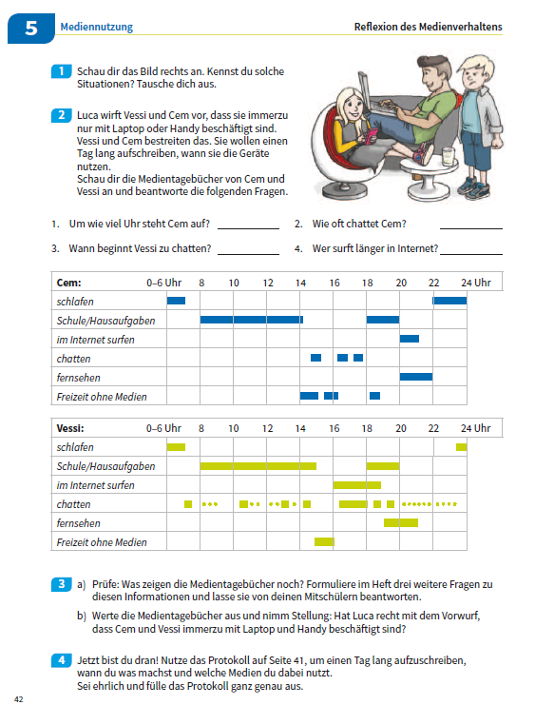
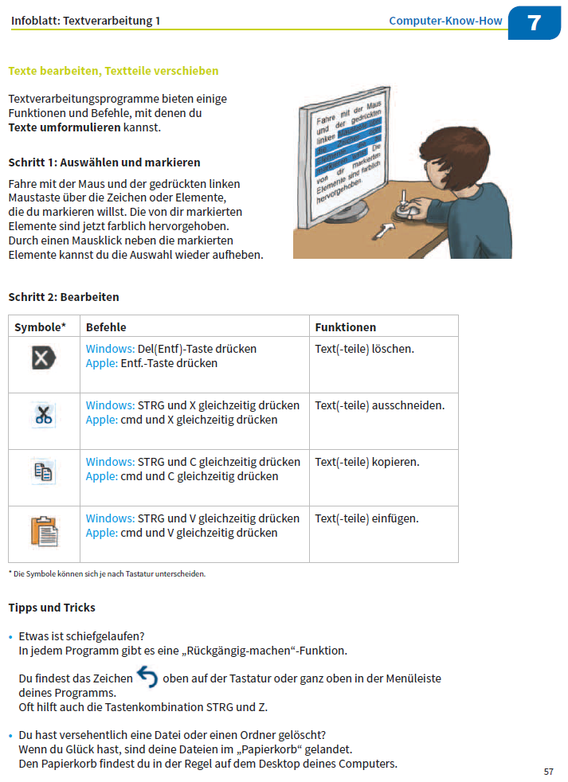
Umsetzung
1.
Materialien

Slide 36
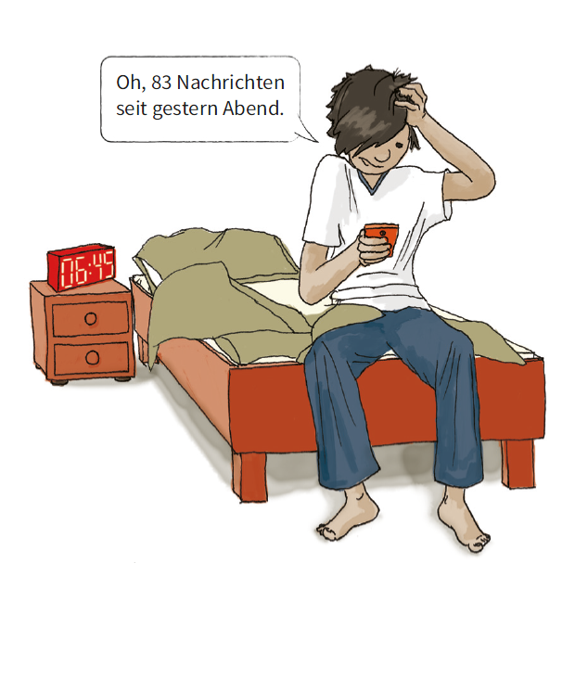
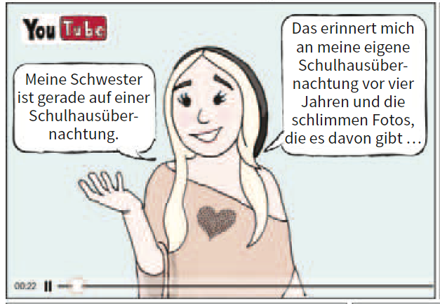
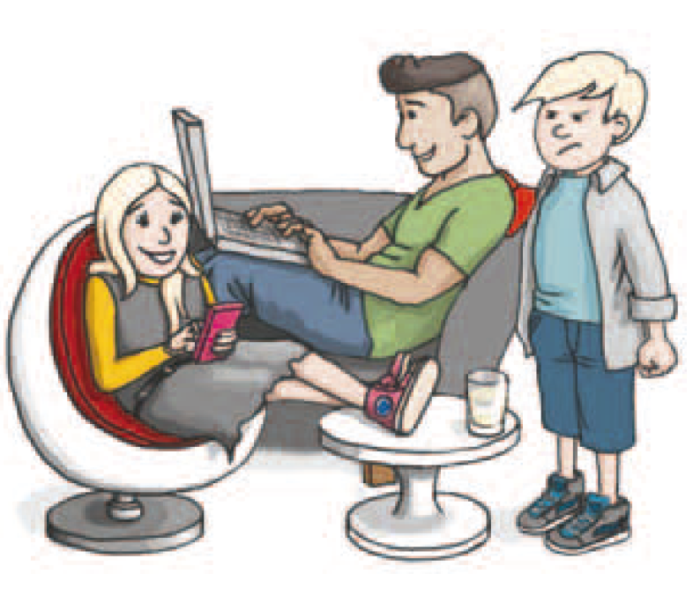
Umsetzung
1.
Materialien
2.
Storyline
3.
Unterricht im
Klassenzimmer

Slide 37
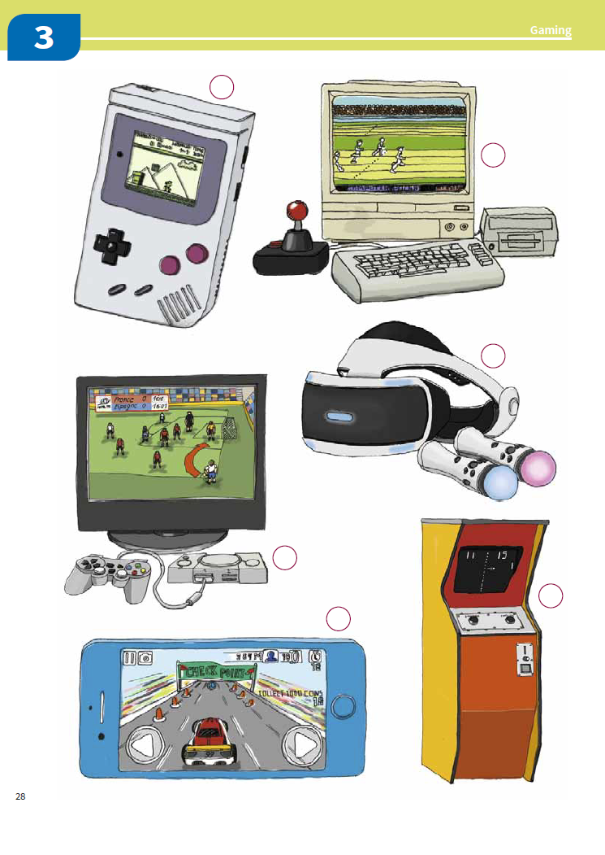
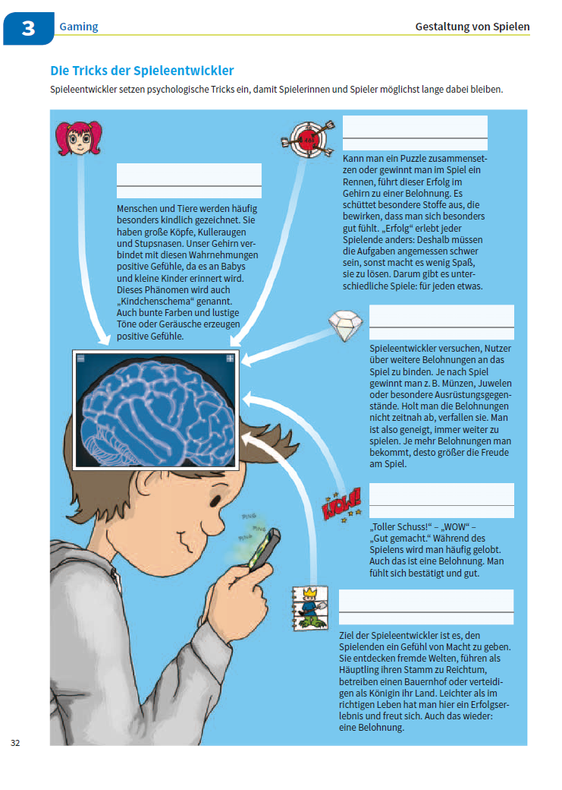
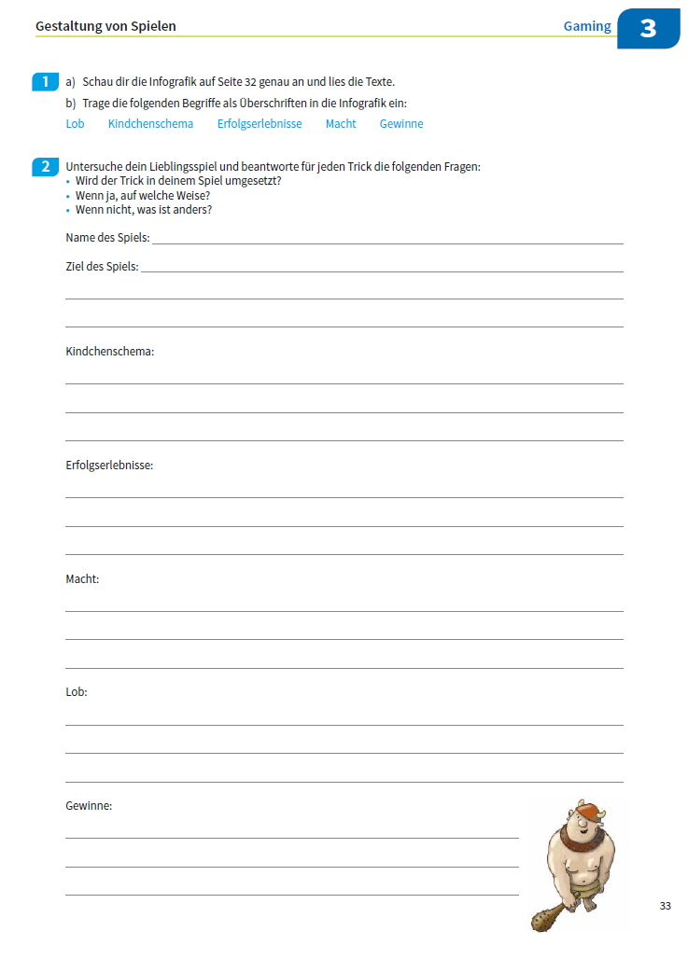
Gaming

Slide 38
Was leistet unser Ansatz
Die Schülerinnen und Schüler werden mündige Nutzer von digitalen Medien

Slide 39
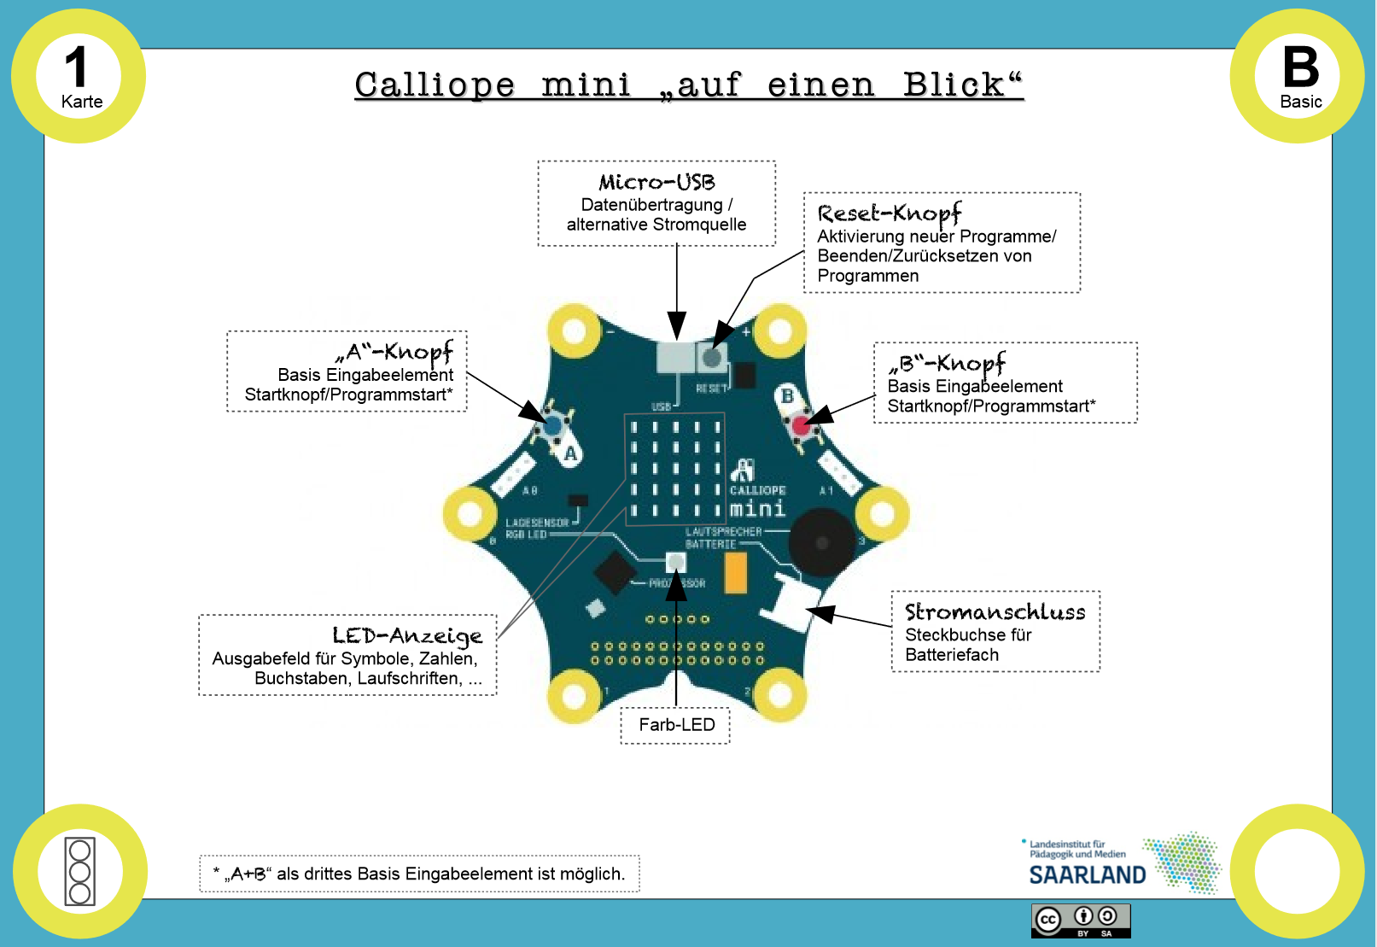
Was leistet unser Ansatz nicht

Slide 40
1.
unabhängig von technischer Ausstattung
2.
unabhängig vom
Vorwissen der Lehrkraft
3.
positiv kritische Einstellung

Slide 41
Medienbildungskonzept
Modul 1: Grundlagen: Computer und Internet
Modul 2: (Digitale) Kommunikation
Modul 3: Recherchieren
Modul 4: Präsentieren
Modul 5: Mediennutzung
Modul 6: Medienproduktion

Slide 42
Optionen
1.
Projektwoche
2.
Eigenes Fach Medienbildung
3.
Eingebunden in ein Fach oder
in mehrere Fächer

Slide 43
Modul 1

Slide 44
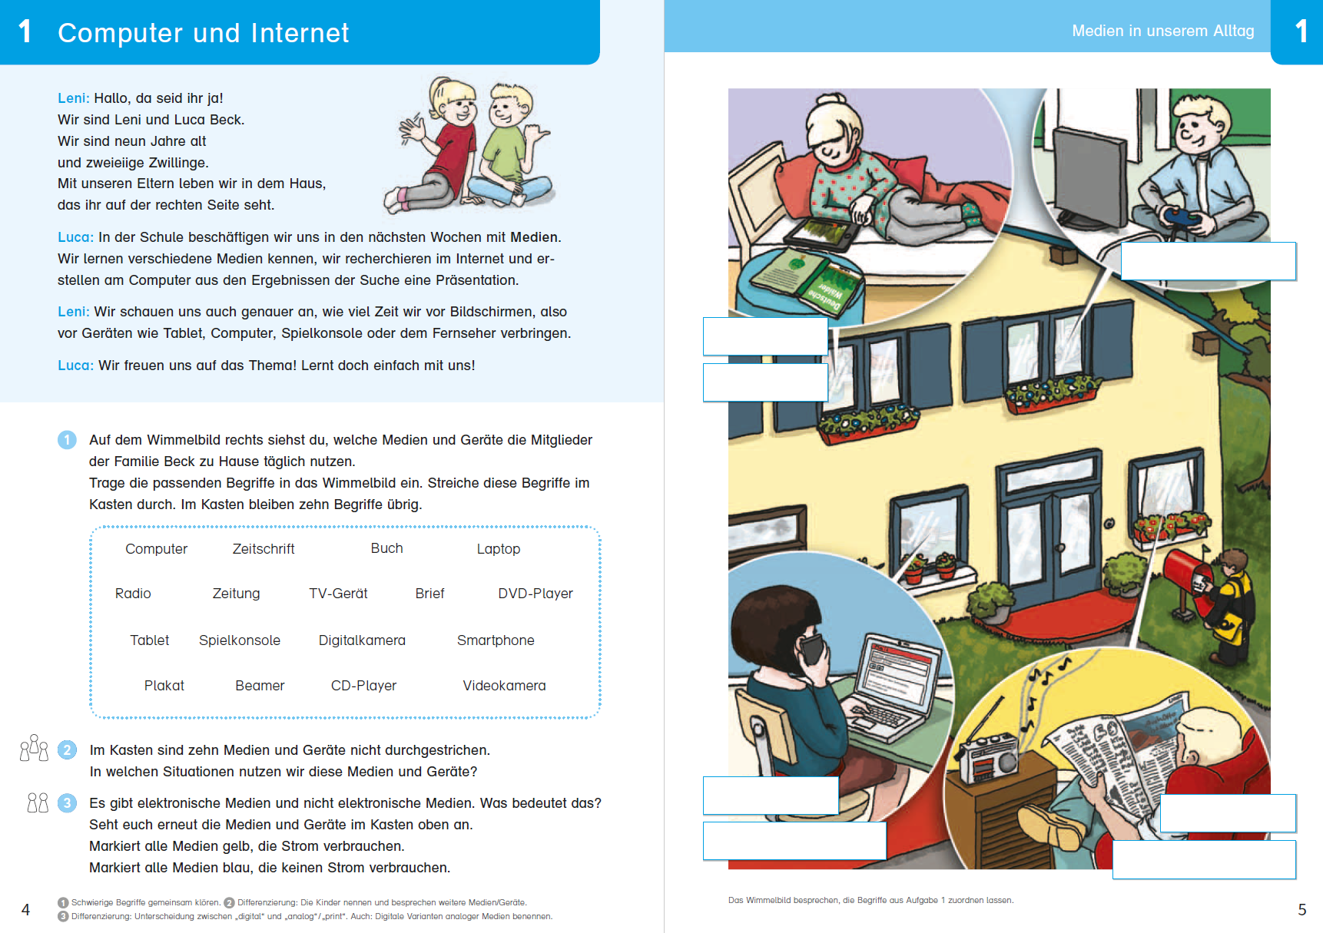
Modul 1

Slide 45
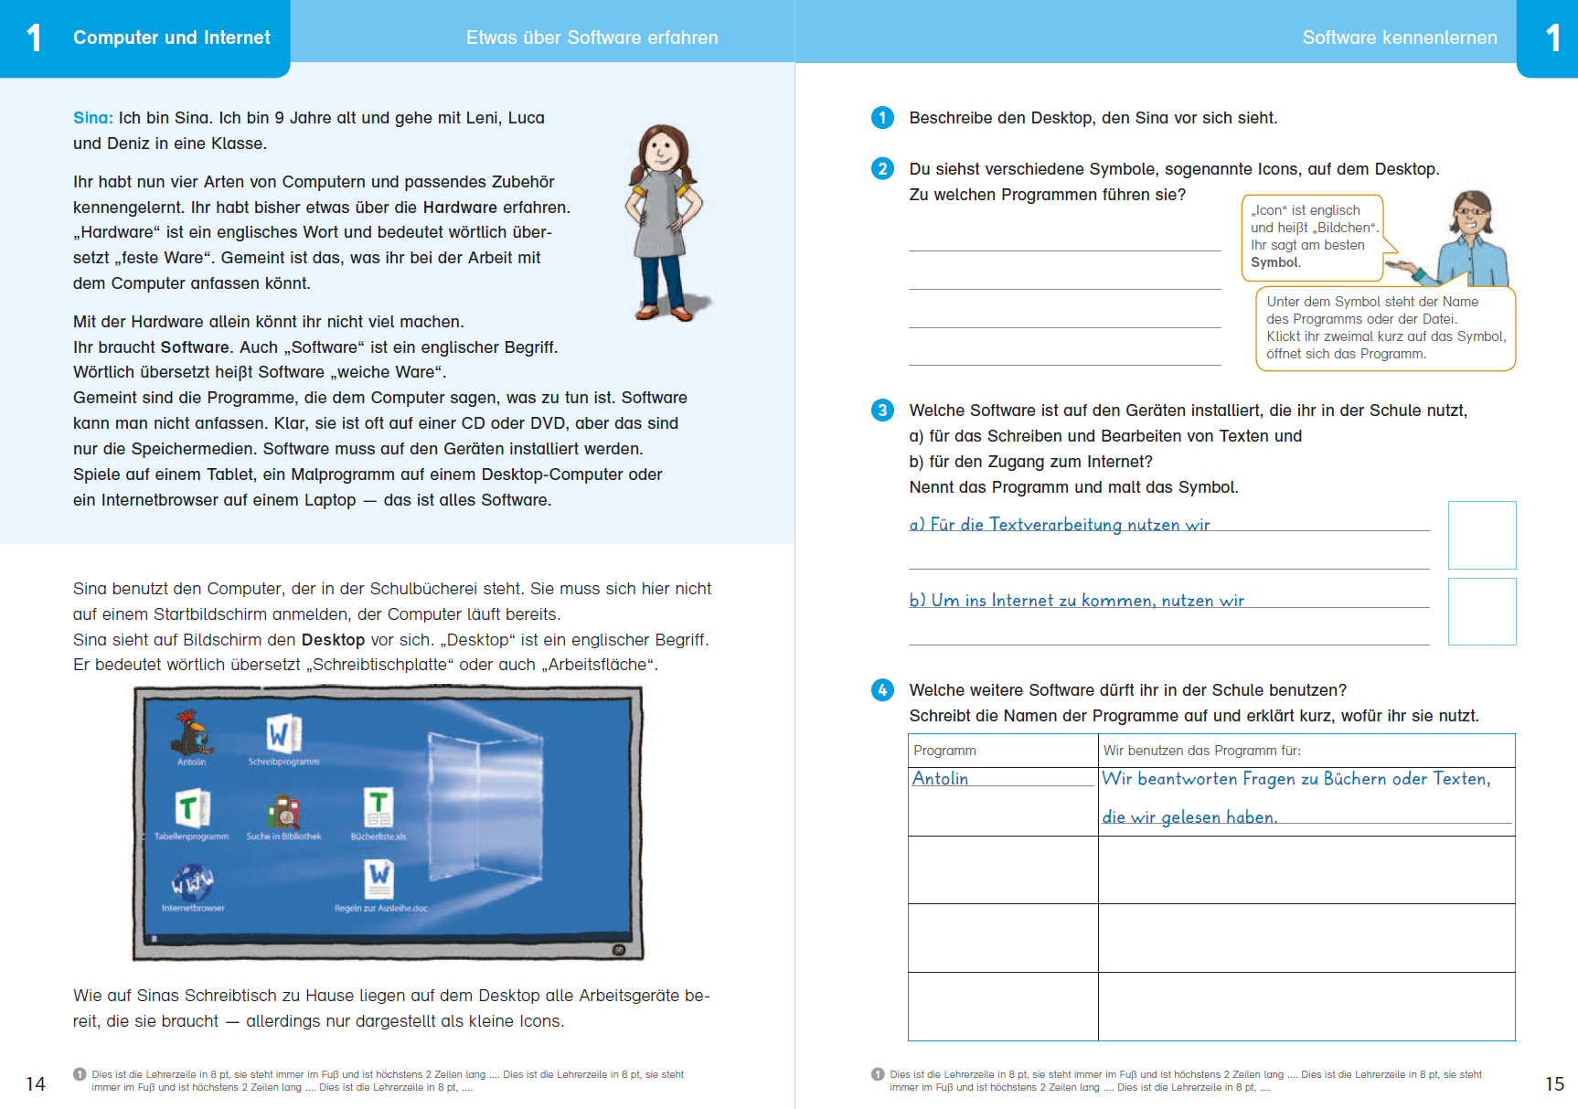
Modul 1

Slide 46
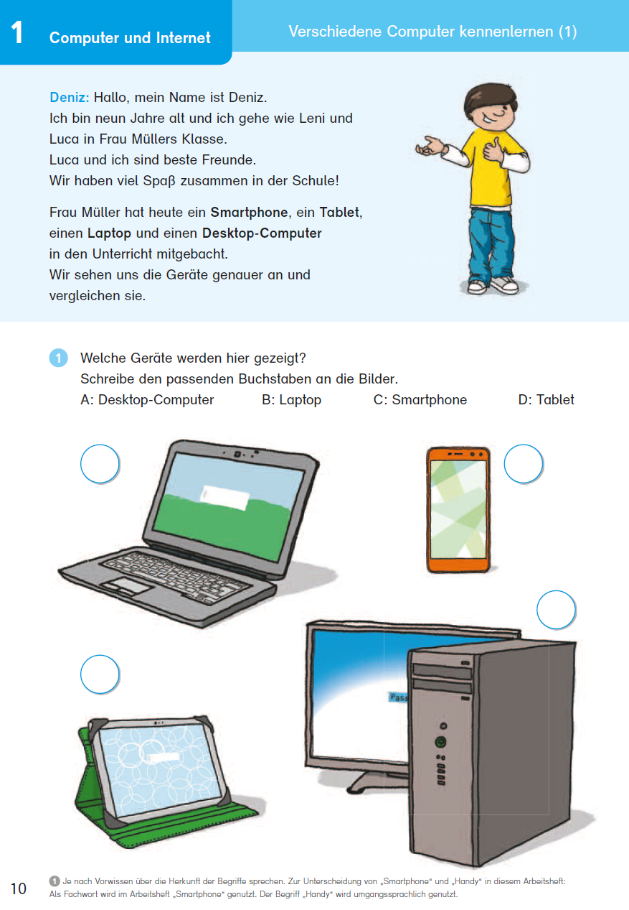
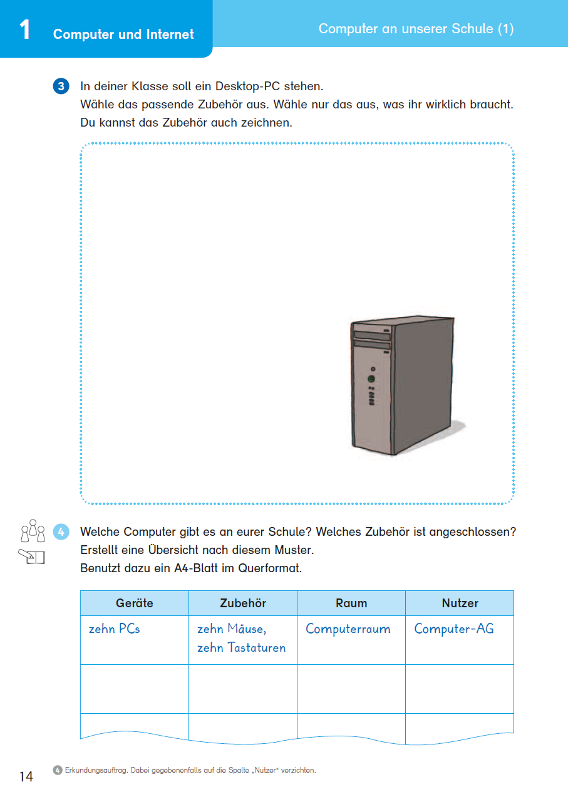
Modul 1

Slide 47
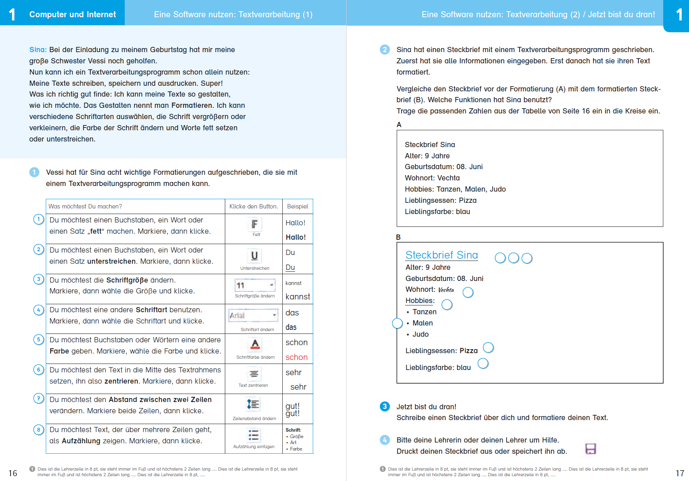
Modul 1

Slide 48
Modul 2

Slide 49
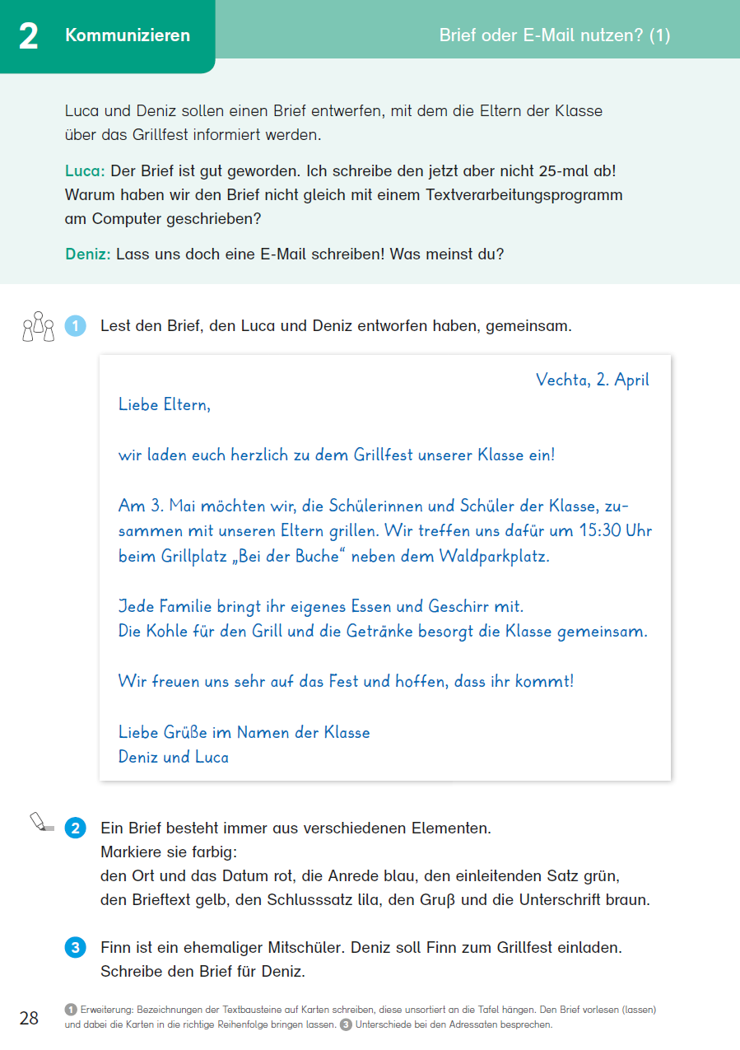
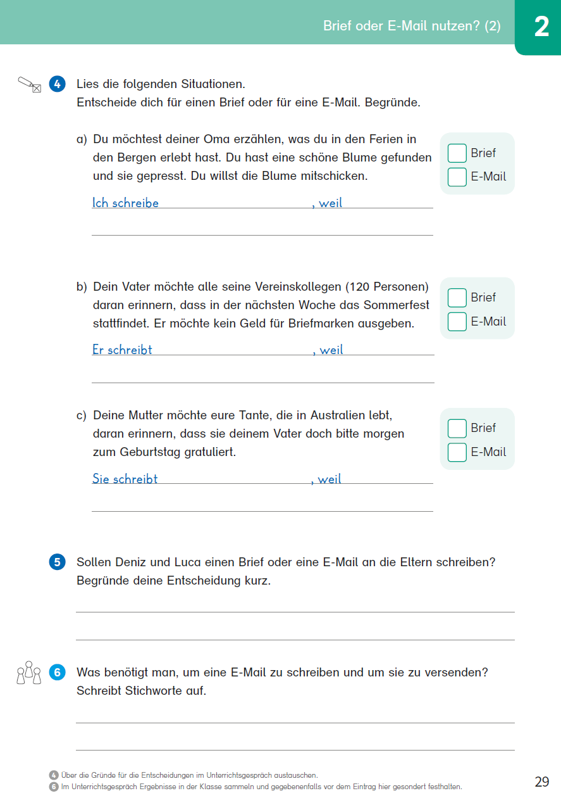
Modul 2

Slide 50
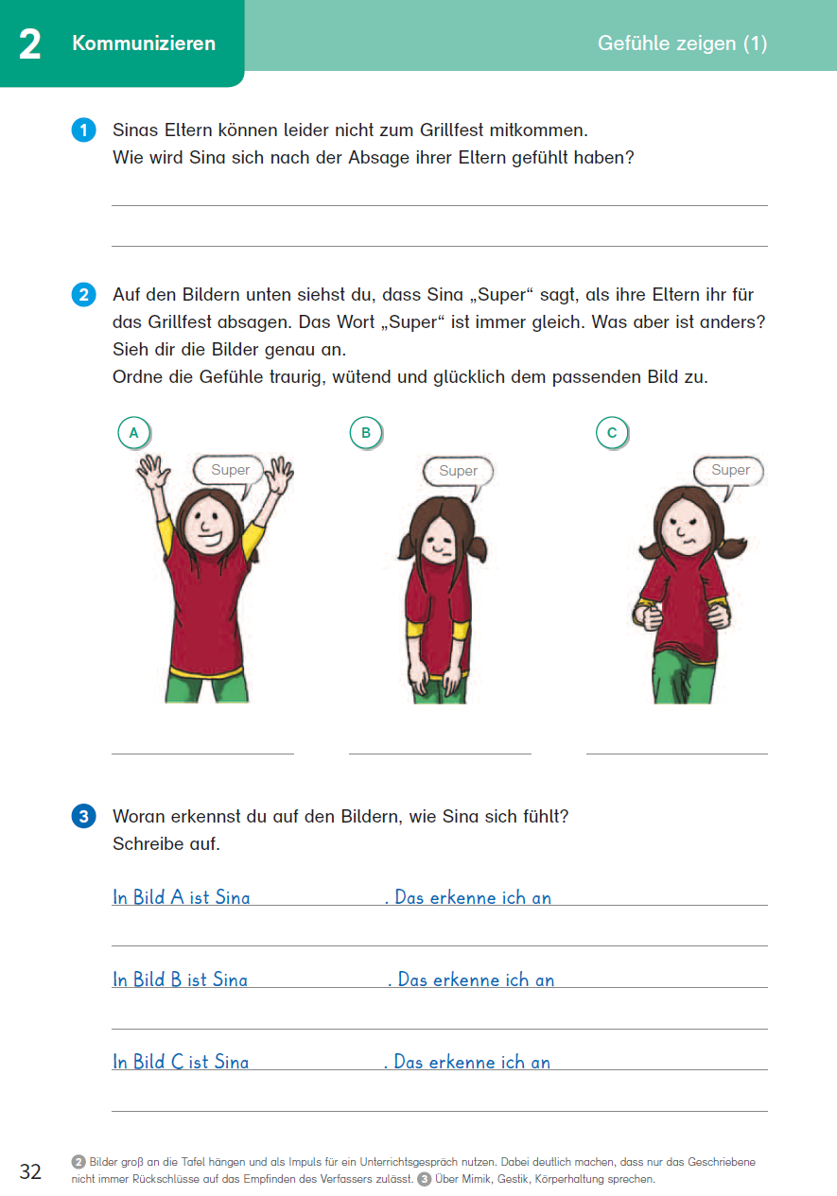
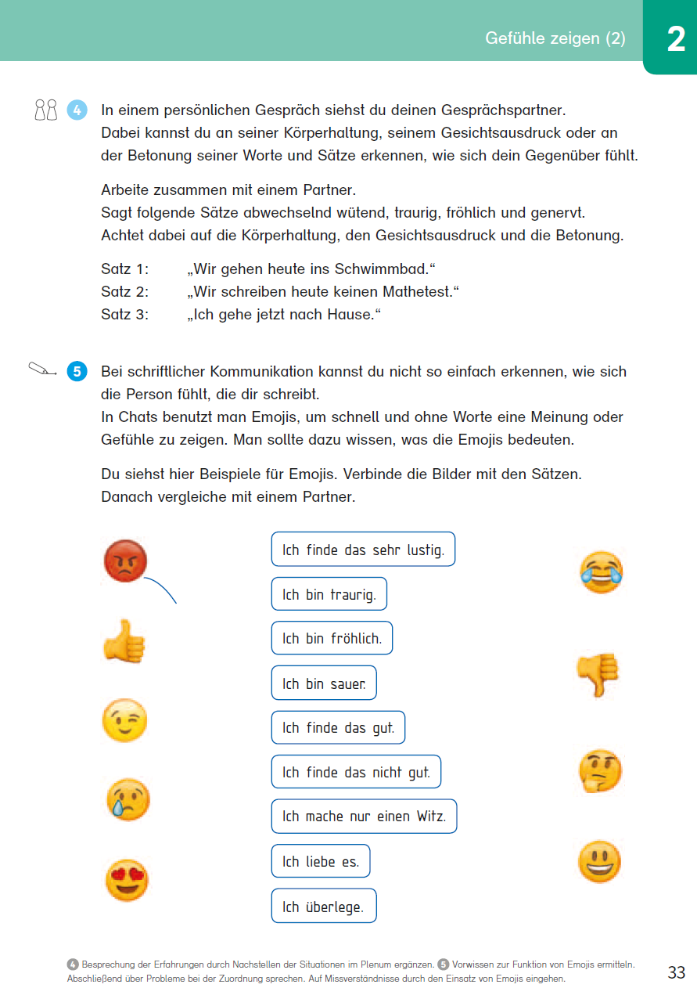
Modul 2

Slide 51
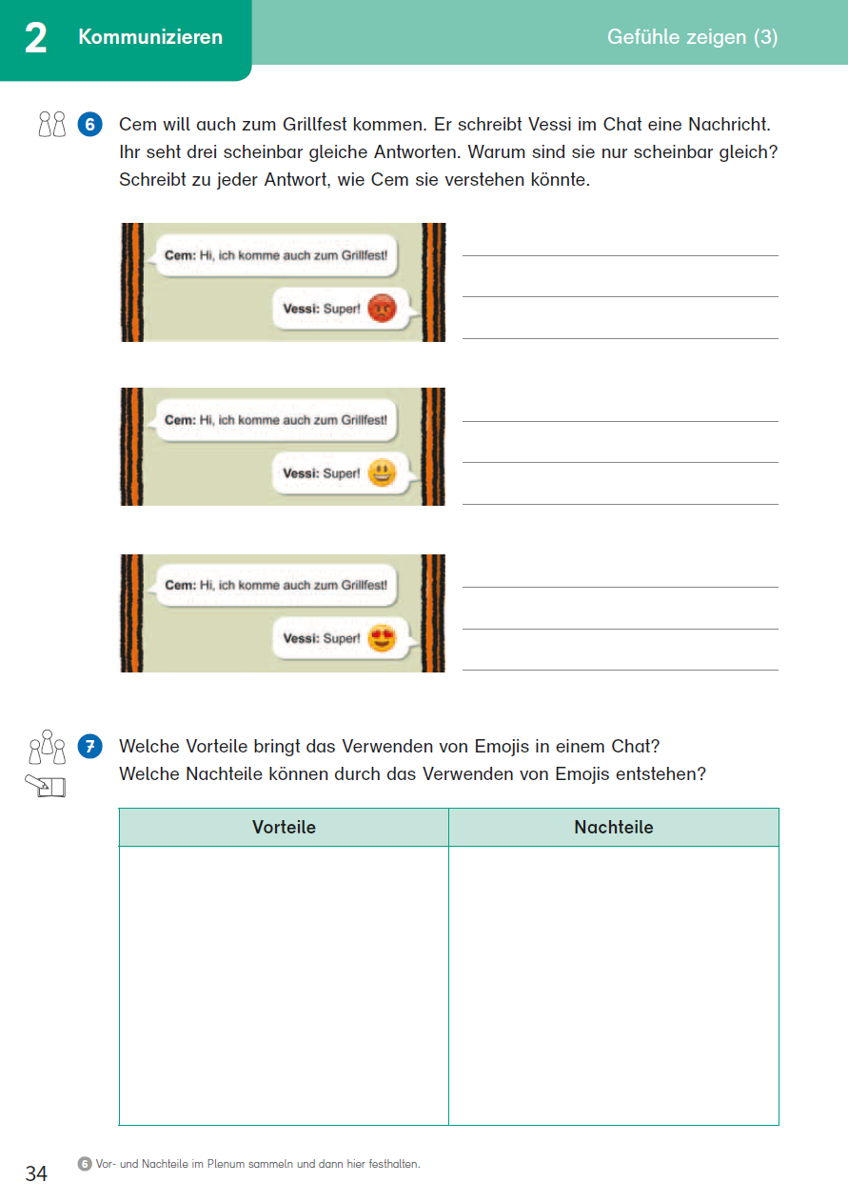
Modul 2

Slide 52
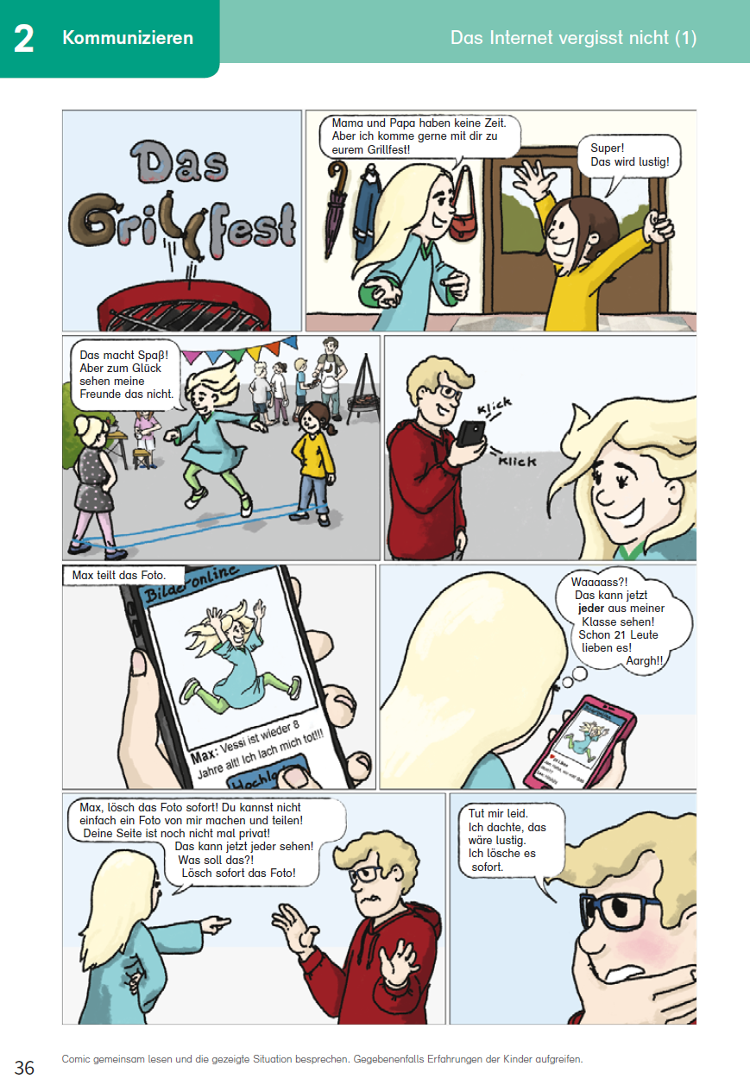
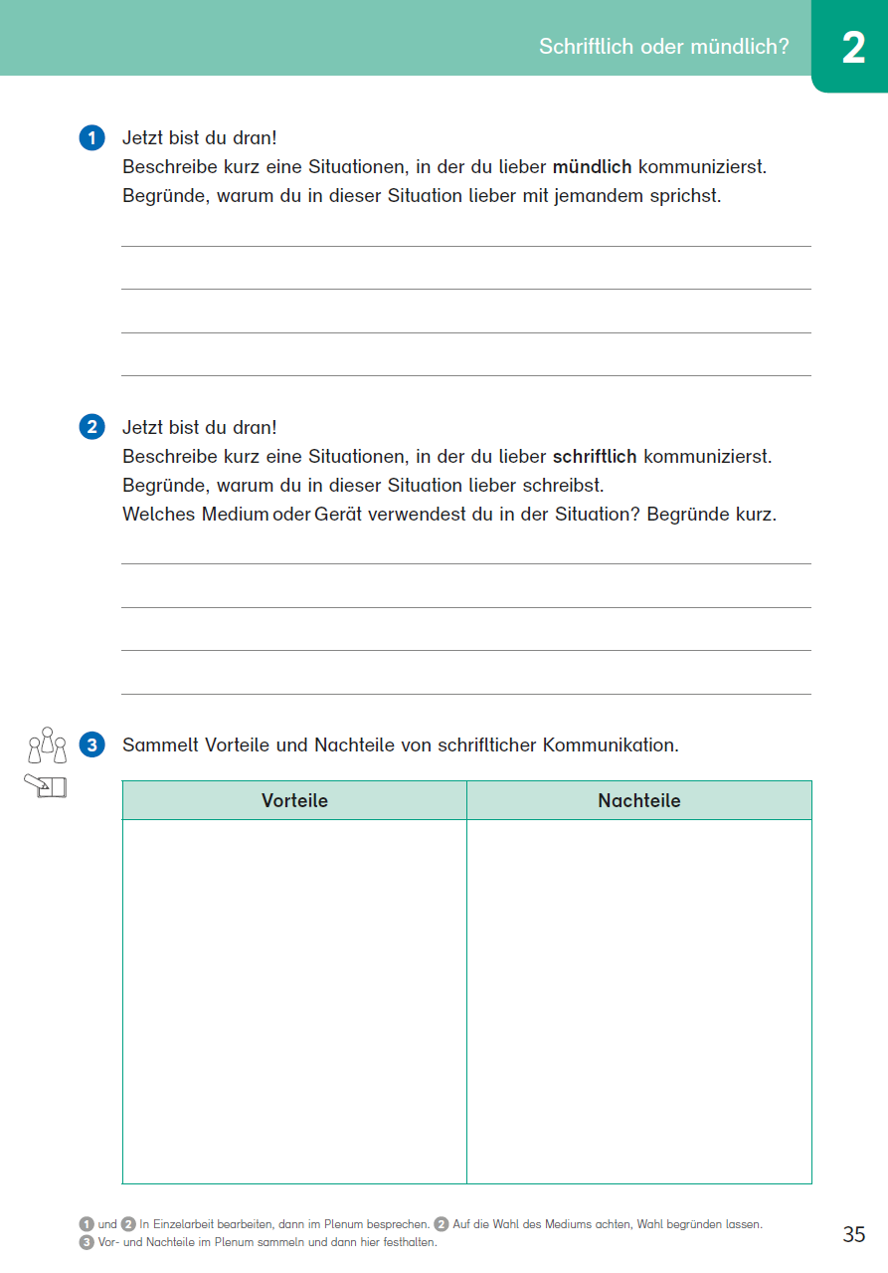
Modul 2

Slide 53
Modul 3

Slide 54
Medienwelten Grundschule

Slide 55
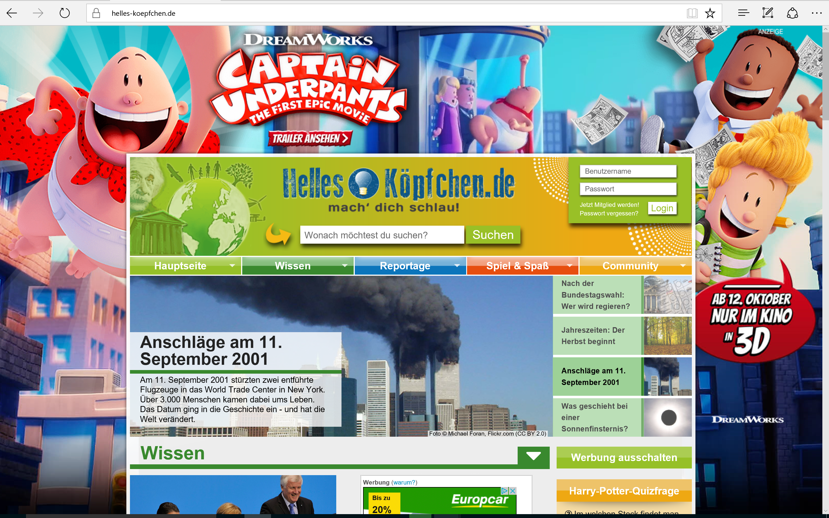
Suchmaschinen
www.helles-koepfchen.de

Slide 56
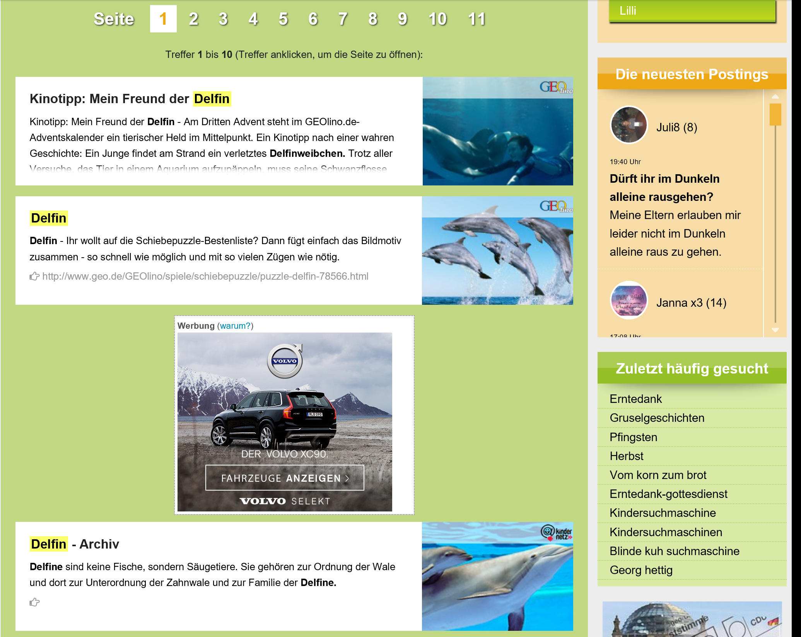
Suchmaschinen
www.helles-koepfchen.de

Slide 57
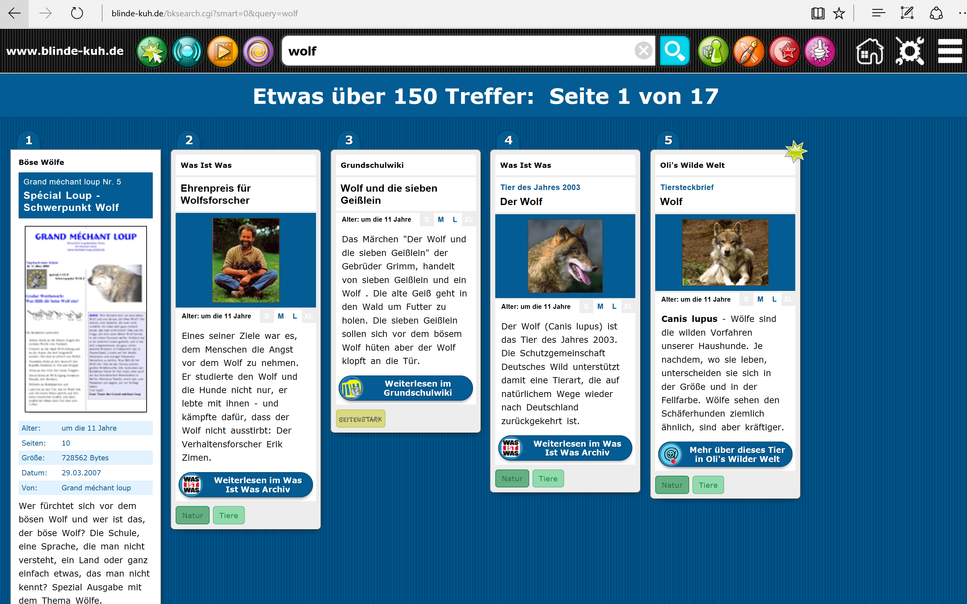
Suchmaschinen
blinde-kuh.de

Slide 58
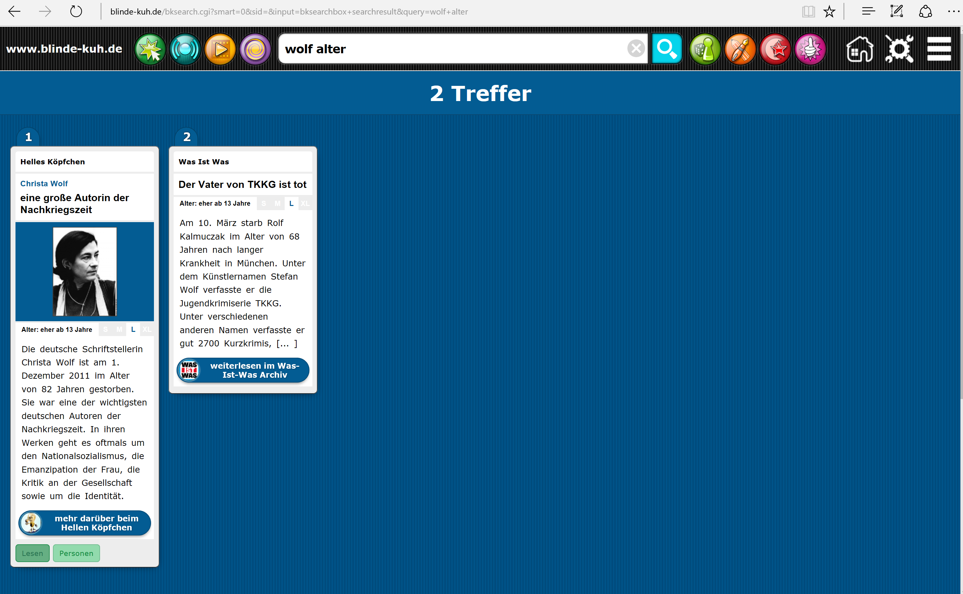
Suchmaschinen
blinde-kuh.de

Slide 59
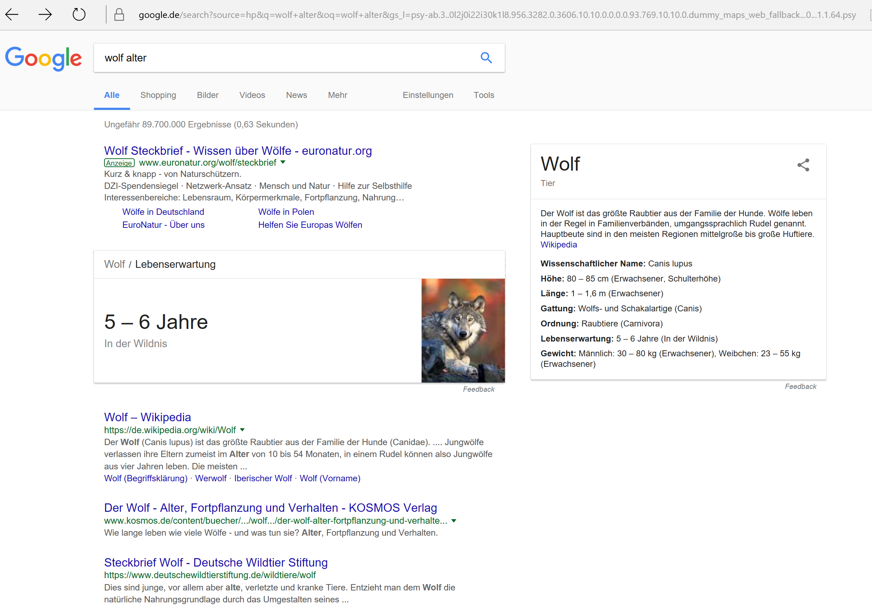
Suchmaschinen
google.de

Slide 60
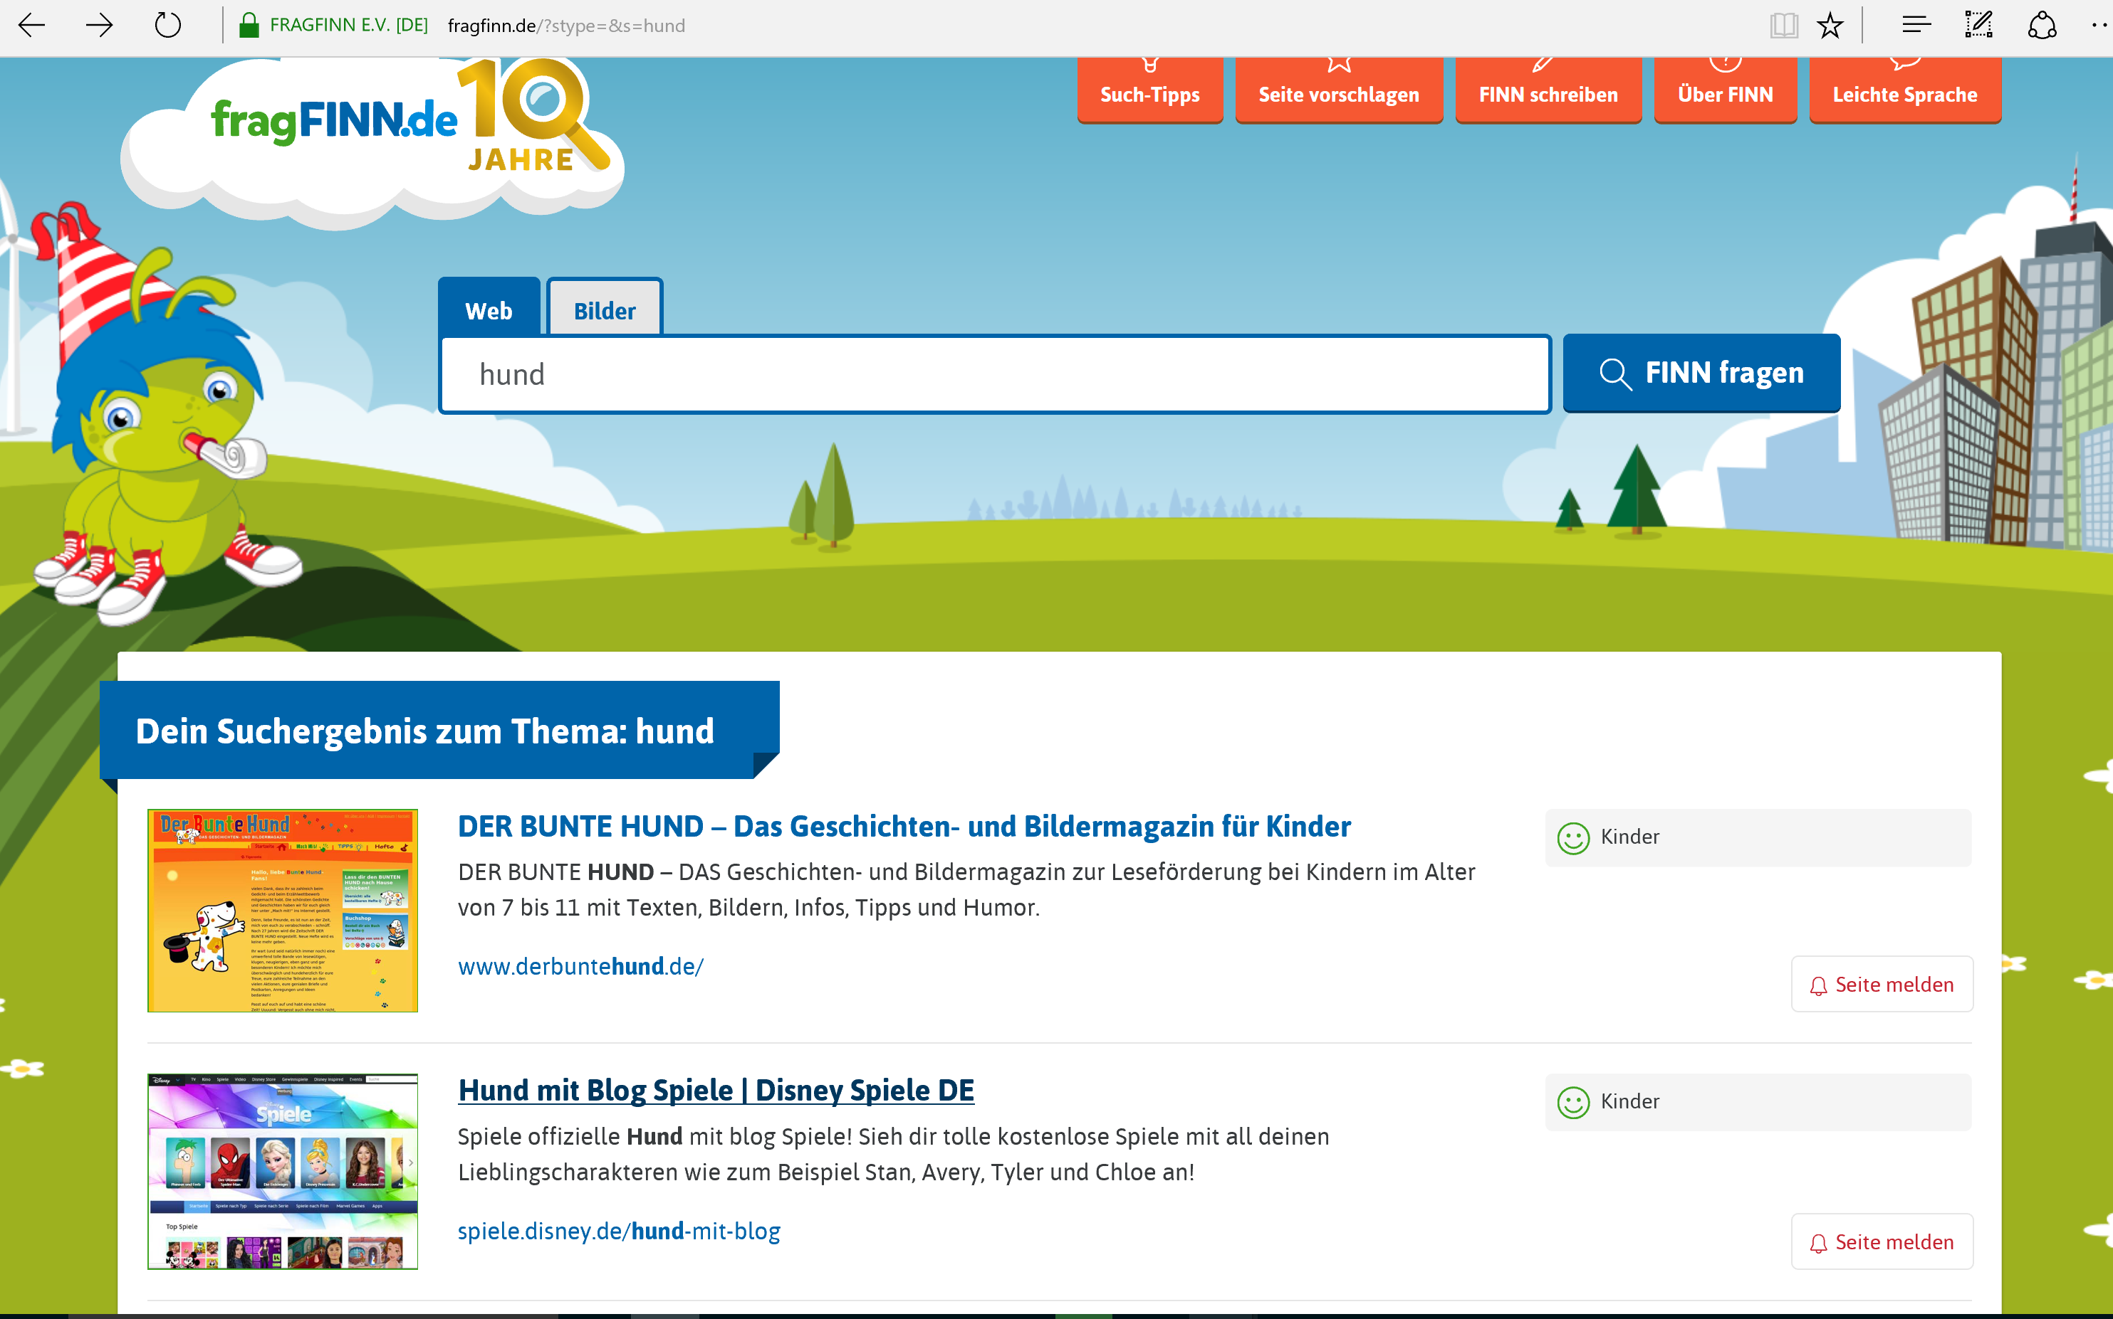
Suchmaschinen
fragfinn.de

Slide 61
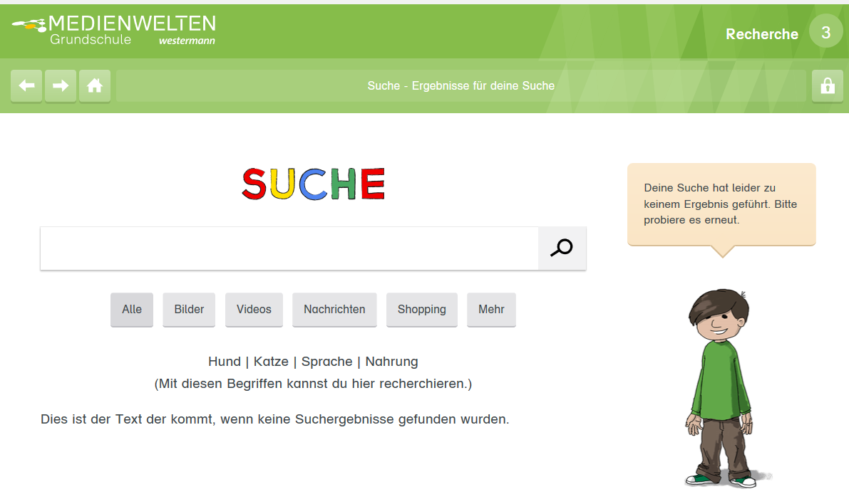
Medienwelten Grundschule

Slide 62
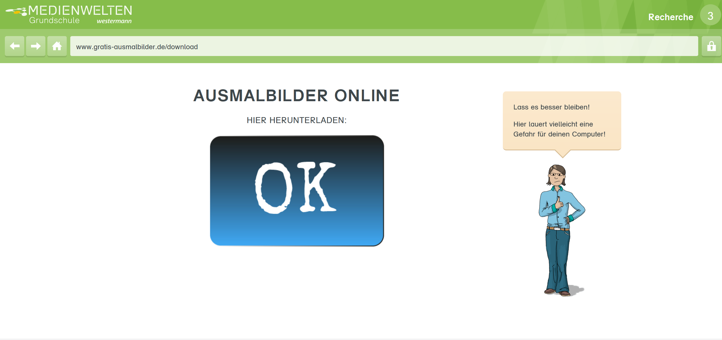
Medienwelten Grundschule

Slide 63
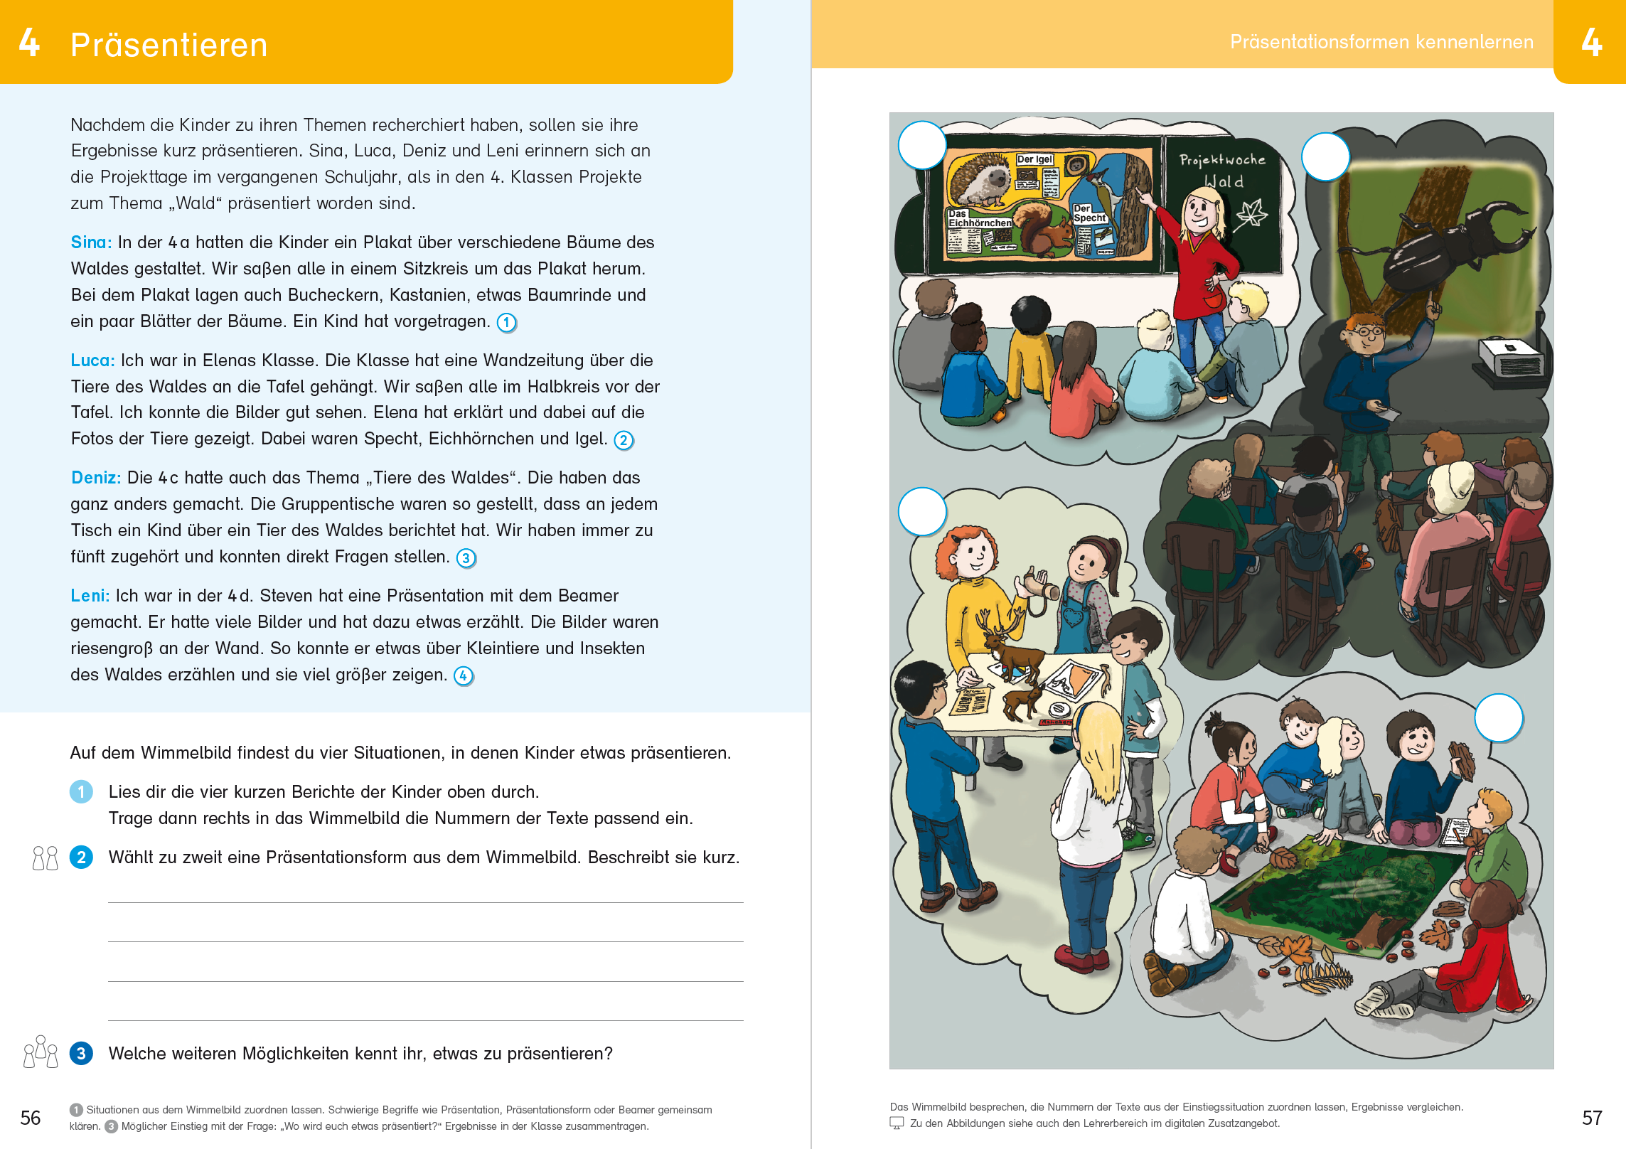
Modul 4

Slide 64
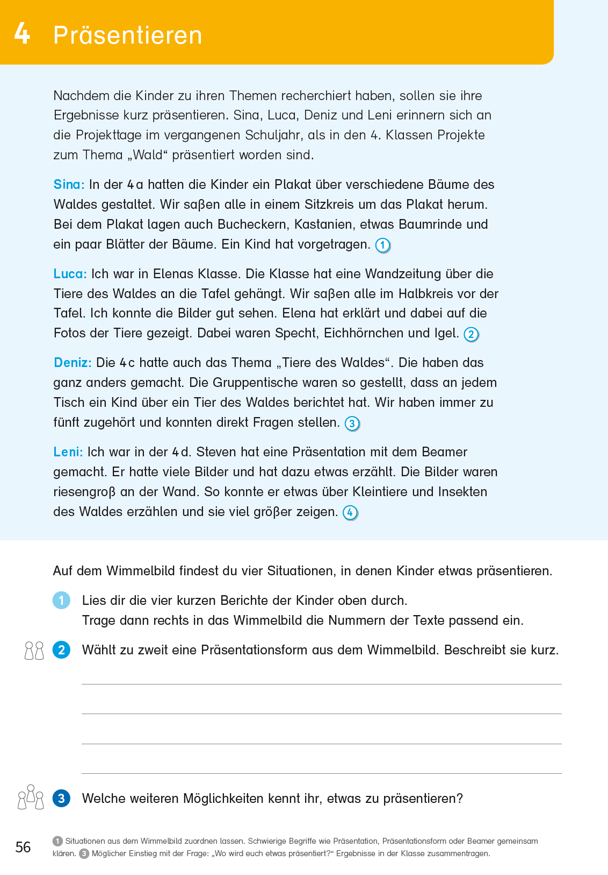
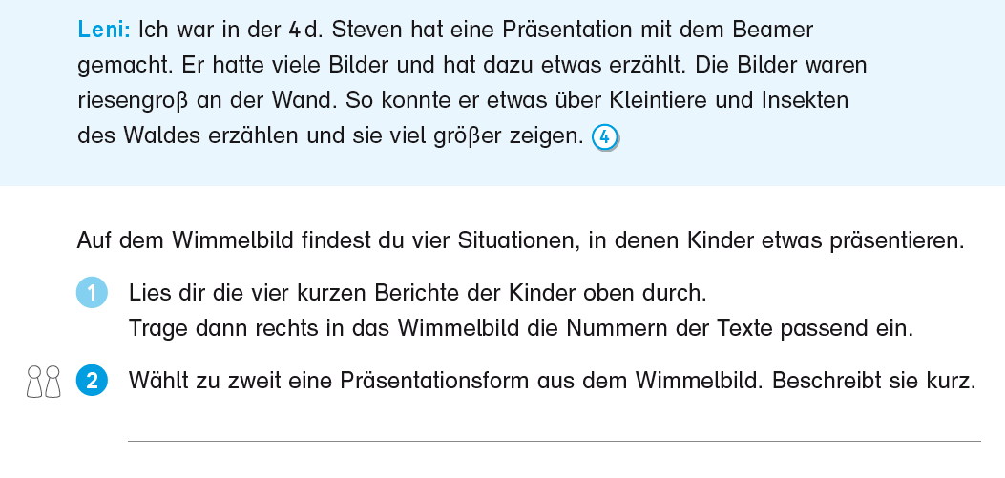
Modul 4

Slide 65
Modul 4

Slide 66
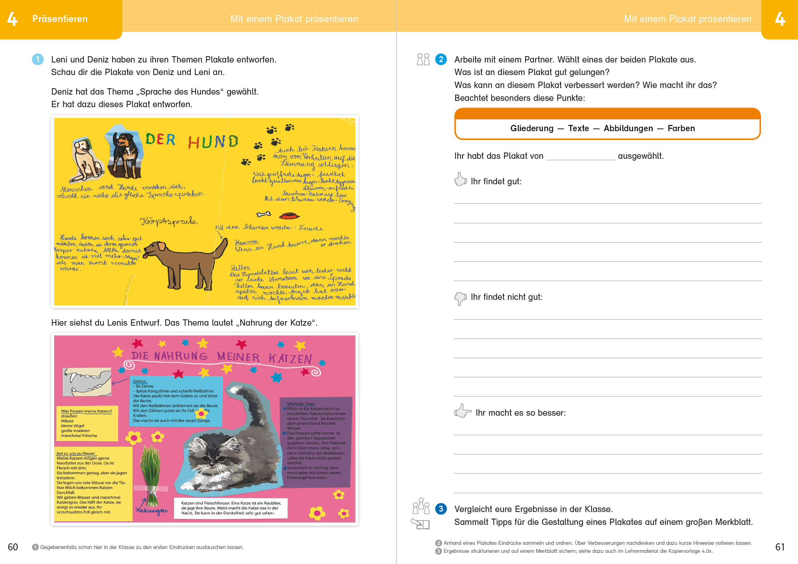
Modul 4

Slide 67
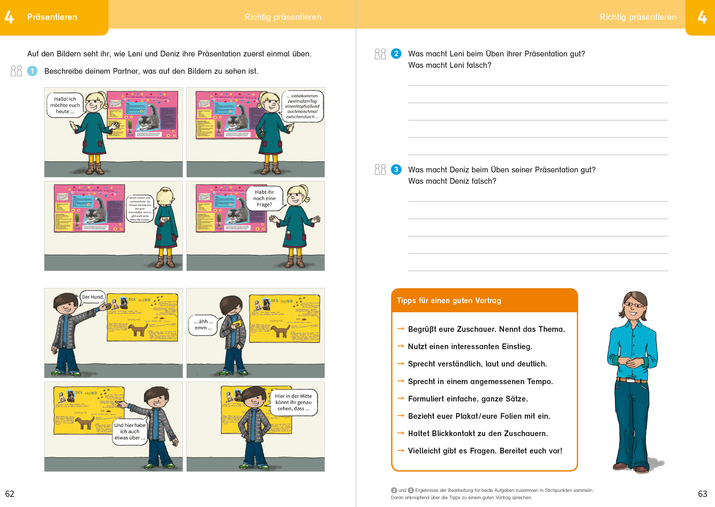
Modul 4

Slide 68
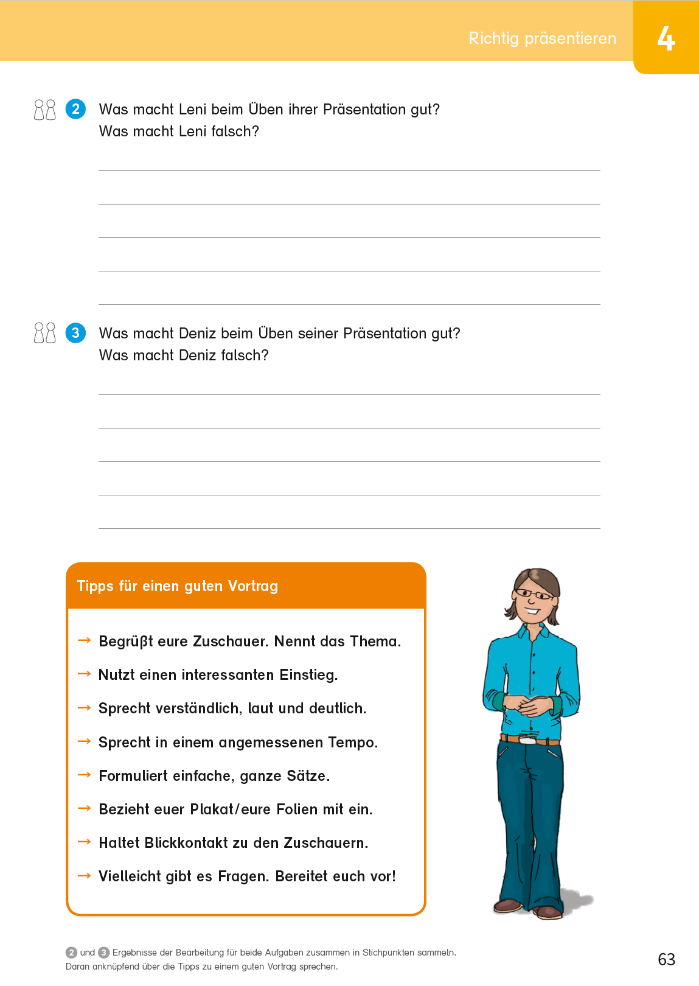
Modul 2

Slide 69
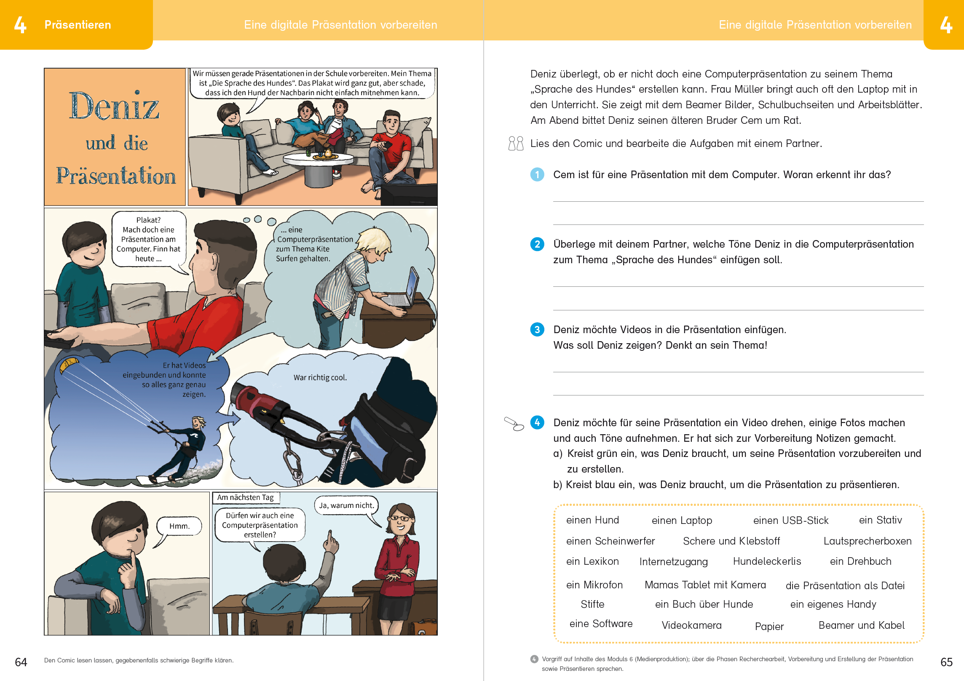
Modul 4

Slide 70
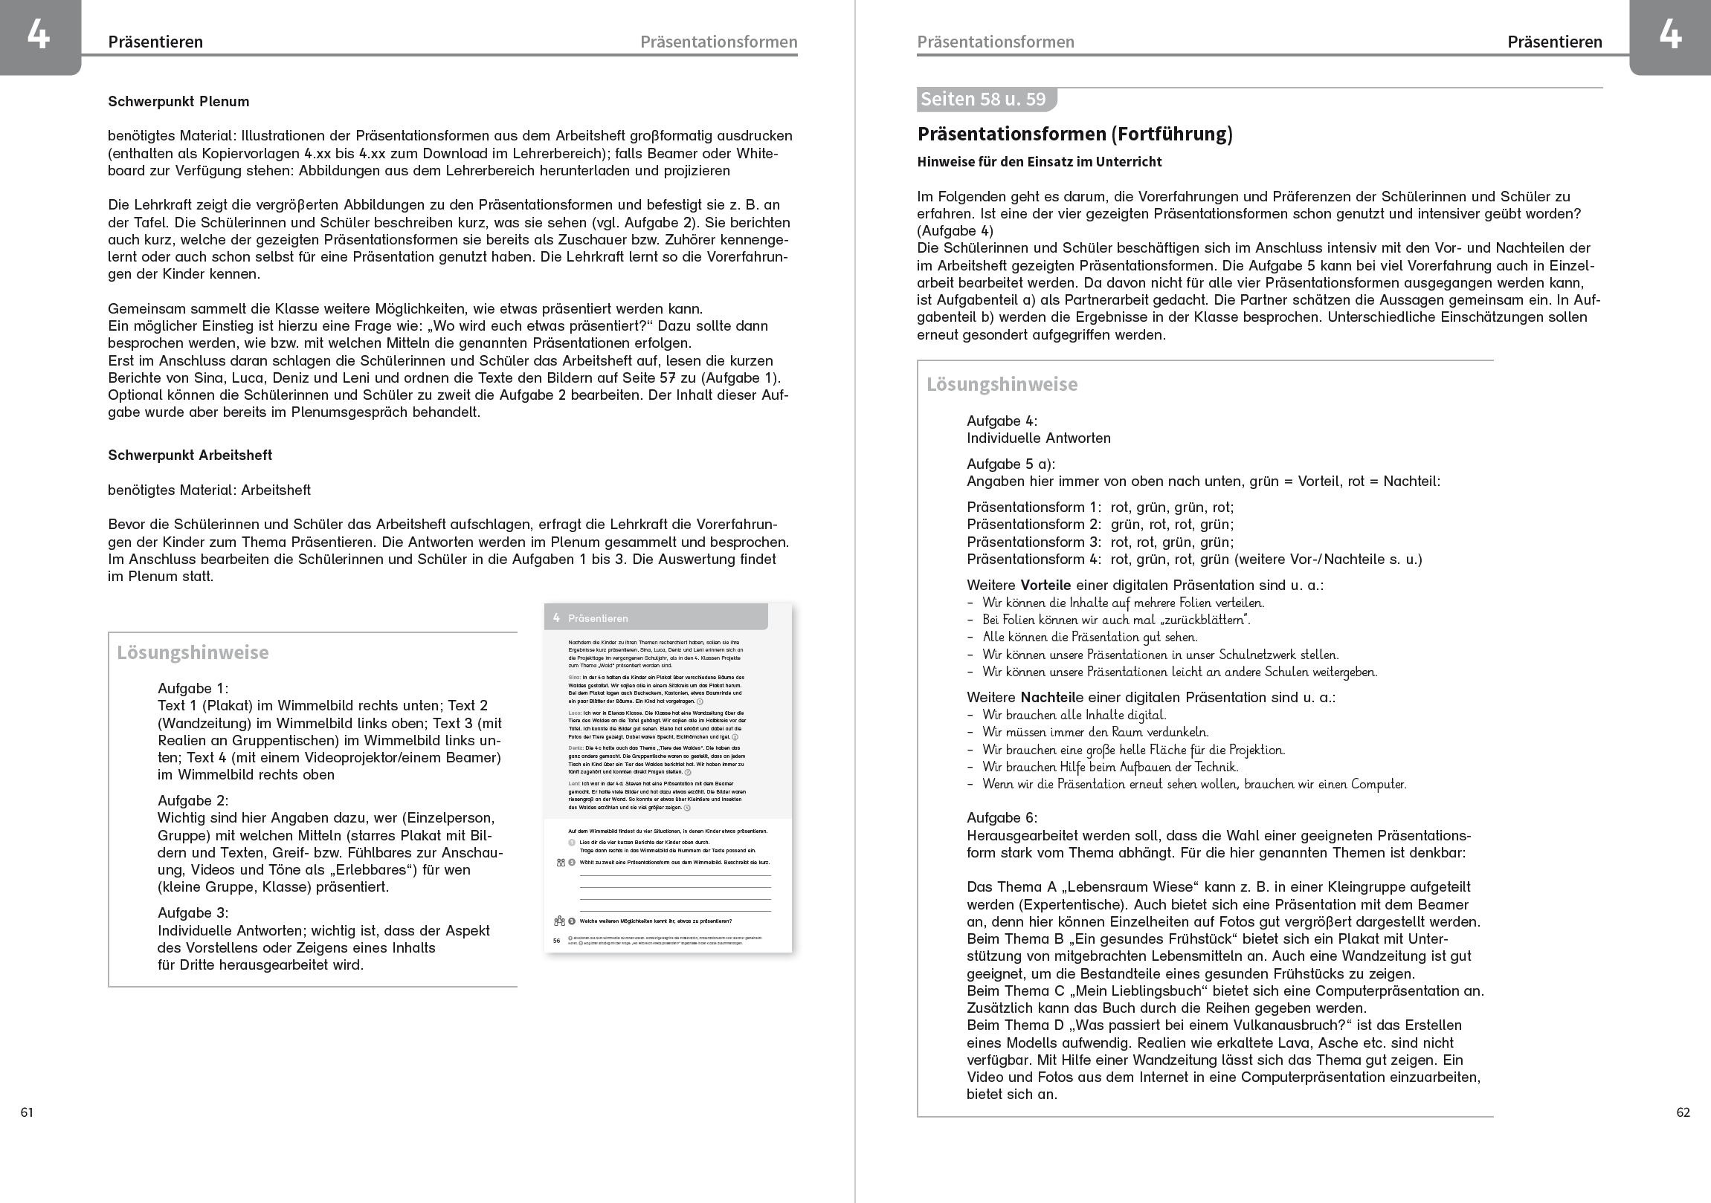
Modul 4

Slide 71
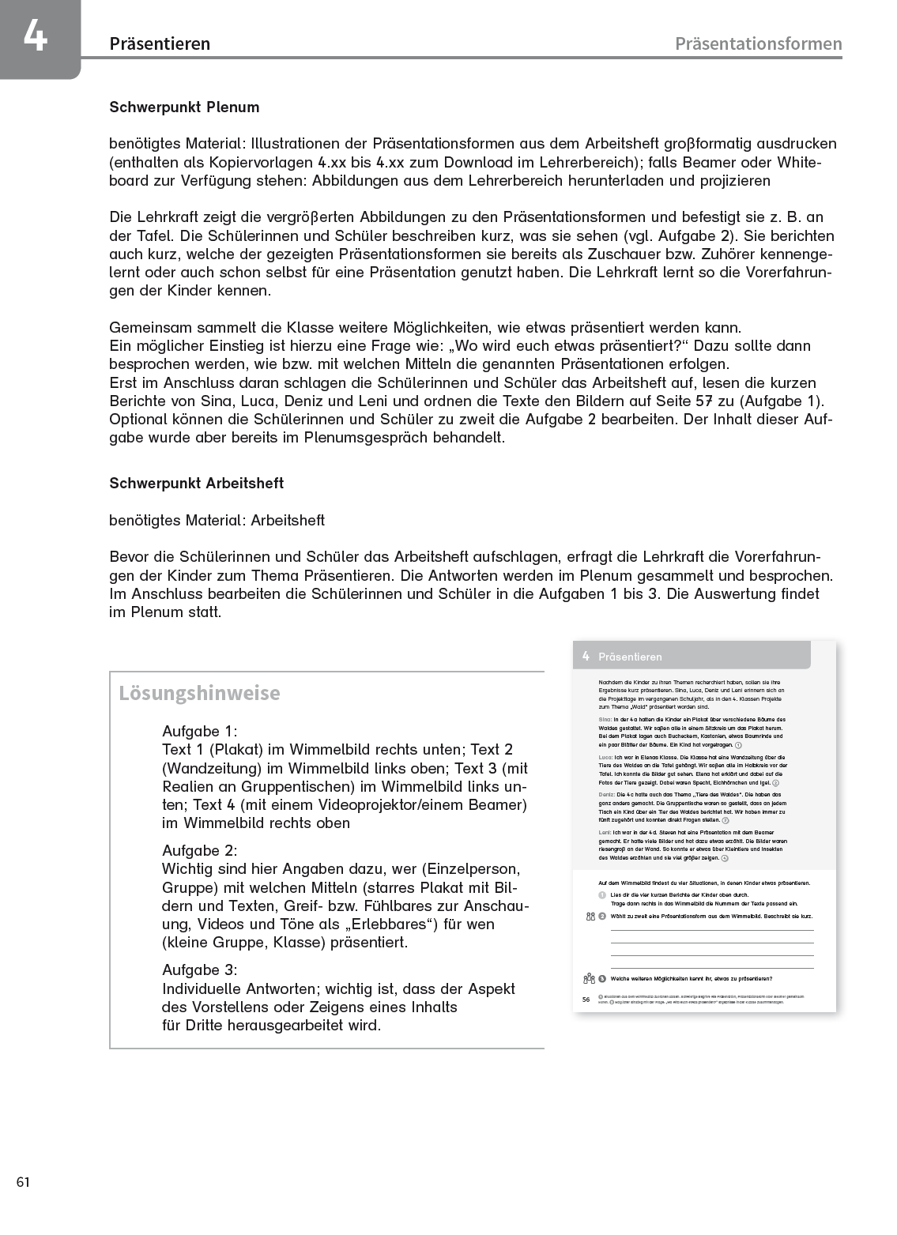
Modul 4

Slide 72
Modul 4

Slide 73
Modul 4

Slide 74
Modul 5

Slide 75
Modul 5

Slide 76
Modul 5

Slide 77
Modul 5

Slide 78
Modul 5

Slide 79
Modul 5

Slide 80
Modul 6

Slide 81
Modul 6

Slide 82
Was leistet unser Ansatz
Die Schülerinnen und Schüler werden mündige Nutzer von digitalen Medien

Slide 83
1.
unabhängig von technischer Ausstattung
2.
unabhängig vom
Vorwissen der Lehrkraft
3.
positiv kritische Einstellung

Slide 84
Kontakt
florian.nuxoll@gmx.net
www.medienwelten.schule

Slide 88
Odyssee

